Slide 1
AUFBAU EINES TRAGFÄHIGEN ZAHLVERSTÄNDNISSES
Modul 1
Arithmetische Basiskompetenzen sichern – Rechenschwierigkeiten vermeiden

Slide 4
Arithmetische Basiskompetenzen sichern – Rechenschwierigkeiten vermeiden
MODULE DER VERANSTALTUNGSREIHE
Basismodul: Rechenschwierigkeiten vermeiden
Modul 1: Aufbau eines tragfähigen Zahlverständnisses
Modul 2: Aufbau eines tragfähigen Operationsverständnisses
Modul 3: Aufbau eines tragfähigen Stellenwertverständnisses
Modul 4: Nicht zählendes Rechnen: 1+1 und 1-1
Modul 5: Nicht zählendes Rechnen: 1∙1 und 1:1
Modul 6: Halbschriftliches Rechnen
Notes:
Der Veranstaltungsreihe liegt das Basismodul zu Grunde, das sich mit dem Kontext „Was sind Rechenschwierigkeiten?“ auseinandersetzt. Aus den dort diskutierten Erkenntnissen leiten sich die Themen der Veranstaltungsreihe ab.
Wir setzen uns in dieser Veranstaltung mit Modul 1 auseinander und in diesem mit einem der wesentlichen Aspekte der Stärkung von Basiskompetenzen, um Rechenschwierigkeiten zu vermeiden: dem Aufbau eines tragfähigen Zahlverständnisses.
In weiteren Modulen werden die Themen ... (s. Folie) … in den Blick genommen.

Slide 5
Hintergrundinfos
GRUNIDEE DES MODULS 1
Schwierigkeiten beim Rechnen lassen sich häufig u. a. mit einer einseitigen Vorstellung von Zahlen begründen. Zahlen kennen die Lernenden durch ihre vorherigen Zählerfahrungen besonders zu Schulbeginn häufig nur als Reihenfolge von Zahlwörtern (oder z. B. im Zusammenhang mit Handy- oder Hausnummer.) Vor allem im Anfangsunterricht, aber auch in der Erarbeitung neuer Zahlräume, ist es wichtig, den Lernenden über den Ordinalzahlaspekt hinaus vielfältige Zahldarstellungen anzubieten. Diese sollten verknüpft sein mit guten Aufgabenstellungen und Kommunikationsanlässen, um den Aufbau weiterer Vorstellungen zu entwickeln und ein tragfähiges Zahlverständnisses diagnosegeleitet zu fördern. Die damit verbundenen Fähigkeiten zählen zu den Basiskompetenzen, die es langfristig zu stärken gilt. Denn nur so kann dem verfestigten zählenden Rechnen präventiv begegnet und ein Fundament für das Weiterlernen geschaffen werden (Aufbau eines tragfähigen Operationsverständnisses (Modul 2), Aufbau eines tragfähigen Stellenwertverständnisses (Modul 3)).

Slide 6
Hintergrundinfos
AUFBAU DES MODULS 1
Teil 1: Zu Beginn des Moduls werden die Teilnehmenden durch eine Aktivität für die vielfältigen Aspekte eines tragfähigen Zahlverständnisses sensibilisiert. In Anlehnung an die Kompetenzerwartungen des Lehrplans wird dann dessen Bedeutung für den langfristigen Lernprozess der Kinder beleuchtet.
Teil 2: Unter den Gliederungspunkten 2-4 werden die drei zentralen Aspekte eines tragfähigen Zahlverständnisses mit konkreten Praxisanregungen theoriegeleitet beleuchtet und deren Förderung unterrichtsnah an geeigneten Aufgaben diskutiert. Dabei liegt zunächst der Fokus auf dem Vorhandensein verschiedener Grundvorstellungen, die in untrennbarer Verbindung mit der Vernetzung von Darstellungen aufgebaut werden. Das Erkennen und Nutzen von Zahlbeziehungen bekommt in diesem Zusammenhang eine ebenso bedeutende Rolle.
Teil 3: Abschließend sollen die Teilnehmenden durch die Vorbereitung des Erprobungsauftrags die diskutierten Aspekte für die Durchführung des Aufgabenformats „Zahlen unter der Lupe“ in der eigenen Lerngruppe reflektieren.

Slide 7
Gliederung
Bedeutung und Kompetenzerwartungen
Grundvorstellungen besitzen
Darstellungen vernetzen
Zahlbeziehungen nutzen
Reflexion und Erprobungsauftrag

Slide 8
Gliederung
Bedeutung und Kompetenzerwartungen
Grundvorstellungen besitzen
Darstellungen vernetzen
Zahlbeziehungen nutzen
Reflexion und Erprobungsauftrag
Notes:
Zu Beginn des Moduls sollen die Teilnehmenden durch eine Aktivität für die vielfältigen Aspekte eines tragfähigen Zahlverständnisses sensibilisiert werden. In Anlehnung an die Kompetenzerwartungen des Lehrplans wird dann die Bedeutung für den langfristigen Lernprozess der Kinder beleuchtet.

Slide 9
Hintergrundinfos
HINWEISE ZU DEN FOLIEN 10-18
Folien 11-13: Aktivität (Hinweise s. Folie 10).
Folien 13-17: Die konkreten Kompetenzerwartungen des Lehrplans bzgl. des Aufbaus eines tragfähigen Zahlverständnissen werden aufgezeigt.
Folien 17-20: In Anlehnung an diese Kompetenzerwartungen werden die zentralen Aspekte eines tragfähigen Zahlverständnisses abgeleitet und dessen Bedeutung für den langfristigen Lernprozess der Kinder beleuchtet.
** Der Lehrplanbezug soll hierbei nicht ausführlich thematisiert werden, jedoch der Bezug als Ableitung der zentralen Aspekte hinzugezogen werden.
Diese Ausführungen stellen den theoretischen Rahmen der praxisnahen Auseinandersetzung in den Punkten 2-4 dieser Präsentation dar. Stellen Sie sicher, dass die Teilnehmenden diese theoretische Basis haben.

Slide 10
Hintergrundinfos
ANMERKUNGEN ZUR AKTIVITÄT AUF DEN FOLIEN 11-13
Ziel: Selbsterfahrung → Sensibilisieren für Schwierigkeiten, wenn Kinder eine rein ordinale Vorstellung von Zahlen besitzen
Hinweise zur Durchführung: Die Teilnehmende werden gebeten, in Buchstaben zu denken und nicht die Zahlen – real oder im Kopf – neben die Buchstaben zu schreiben (dieses „Hilfsmittel“ steht Kindern, die die Zahlreihe erst lernen, auch nicht zur Verfügung). Wichtig ist es, die Teilnehmenden erklären und begründen zu lassen, was ihnen leicht gefallen ist und wobei sie Schwierigkeiten hatten.
Folie 12: Das Bestimmen der d roten Plättchen könnte einigen Teilnehmenden sogar über die simultane Erfassung gelingen, während das Bestimmen der h blauen Plättchen eher durch ein „Abzählen“ durch das Aufsagen des Alphabets erfolgen wird.
Folie 13: Vorwärts ab n zählen sollte allen Teilnehmende noch leicht fallen, da sie vermutlich mit dem Vorwärtsaufsagen des Alphabets vertraut sind. Auch das Zählen in Zweierschritten ab a entspricht dem Vorwärtsaufsagen des Alphabets, allerdings muss hierbei jeder zweite Buchstabe schon „übersprungen“ werden. → Sobald die Zahlwortreihe bekannt ist, gelingt auch das Zählen in Schritten.
Beim Rückwärtszählen ab k oder dem Benennen eines Vorgängers wird es deutlich schwieriger für die (meisten) Teilnehmenden, die nur das Vorwärtsaufsagen gewohnt sind. → Ungewohntes Rückwärtszählen ist viel schwieriger. Noch schwieriger wird es, wenn es dann im letzten Schritt auf einmal darum geht, die Buchstaben kardinal zu denken und eine Anzahl g zu zeigen oder mit 10 zu vergleichen.
→ Eine alleinige ordinale Zahlvorstellung hilft hier nicht weiter!
ACHTUNG: Es gibt auch Personen, die das Alphabet vorwärts, rückwärts und die Buchstaben in Relation zueinander verinnerlicht haben. Das ist aber eher die Ausnahme und wäre vergleichbar mit Kindern, die bereits eine ordinale und kardinale Vorstellung zu Zahlen besitzen.

Slide 11
Bedeutung und Kompetenzerwartungen
Stellen Sie sich vor, es gäbe keine Zahlen.
Ersetzen Sie die Zahlwortreihe durch Buchstaben.
a | b | c | d | e | f | g | h | i | j

Slide 12
Bedeutung und Kompetenzerwartungen
Wie viele rote Plättchen sind es?
Wie viele blaue Plättchen sind es?
d Plättchen
h Plättchen

Slide 13
Bedeutung und Kompetenzerwartungen
Zählen Sie vorwärts ab n.
Zählen Sie in Zweierschritten ab a.
Zählen Sie rückwärts ab k.
Nennen Sie den Vorgänger von q.
Zeigen Sie auf einmal g Finger.
Reichen beide Hände, um i Finger zu zeigen?
Was ist Ihnen einfach/schwer gefallen?
Welchen Zusammenhang haben die von Ihnen bearbeiteten Aufgaben mit dem Aufbau eines tragfähigen Zahlverständnisses?

Slide 14
Bedeutung und Kompetenzerwartungen
ZAHLEN UND OPERATIONEN
Zahlverständnis
Kompetenzerwartungen am Ende der Schuleingangsphase Die Schülerinnen und Schüler
zählen im ZR bis 100 (vorwärts, rückwärts, in Schritten, beliebige Startzahl) ordnen und vergleichen Zahlen im ZR bis 100 benennen und schreiben Zahlen im ZR bis 100 nutzen Strukturen in Zahldarstellungen zur Anzahlerfassung im ZR bis 100
(MSB NRW, 2021, S. 85-86)
Notes:
Im Folgenden wird, aufbauend auf der Reflexion der Aktivität, kurz erläutert, welche Kompetenzen in Bezug auf den Aufbau eines tragfähigen Zahlverständnisses am Ende der Schuleingangsphase im Lehrplan verankert sind.
Dabei soll deutlich werden, dass drei Aspekte des Aufbaus eines tragfähigen Zahlverständnisses in den Kompetenzerwartungen des Lehrplans zu finden sind.
Durch Kompetenzerwartungen, wie „zählen, ordnen, vergleichen, Zahlen benennen und schreiben, Zahlen strukturiert darstellen und Anzahlen erfassen“ wird der Aspekt „Grundvorstellungen besitzen“ abgedeckt.

Slide 15
Bedeutung und Kompetenzerwartungen
ZAHLEN UND OPERATIONEN
Zahlverständnis
Kompetenzerwartungen am Ende der Schuleingangsphase Die Schülerinnen und Schüler
stellen Zahlen im ZR bis 100 unter Anwendung der Struktur des Zehnersystems dar (Prinzip der Bündelung, Stellenwertschreibweise) wechseln bei der Zahldarstellung und der Anzahlerfassung im ZR bis 100 zwischen den verschiedenen Darstellungsformen (mit Material, bildlich, symbolisch und sprachlich) beschreiben Beziehungen zwischen Zahlen und in Zahlenfolgen (u.a. ist der Vorgänger / Nachfolger, die Hälfte von …
(MSB NRW, 2021, S. 86)
Notes:
Durch die Kompetenzerwartungen „zwischen verschiedenen Darstellungsformen bei der Zahldarstellung und der Anzahlerfassung wechseln“ wird die besondere Bedeutung der Darstellungsvernetzung zwischen den verschiedenen Darstellungsformen (Material, Bild, Symbolsprache, Sprache) berücksichtigt.
Das „Beschreiben von Beziehungen zwischen Zahlen und in Zahlenfolgen“ enthält den Aspekt „Zahlbeziehungen nutzen“.
Diese beiden Aspekte werden darüber hinaus auch bei den prozessbezogenen Kompetenzen „Darstellen“ und „Kommunizieren“, die im 2021er Lehrplan (MSB NRW 2021) voneinander getrennt wurden, noch einmal besonders angesprochen.

Slide 16
Bedeutung und Kompetenzerwartungen
DARSTELLEN
Darstellen (Kompetenzauswahl)
Kompetenzerwartungen am Ende der Klasse 4 Die Schülerinnen und Schüler
setzen die Strukturen von Darstellungen ein (u. a. Kraft der 5, Kraft der 10) erklären Bedeutungen von Darstellungen übertragen eine Darstellung in eine andere Darstellung, vergleichen und bewerten Darstellungen setzen (eigene) analoge und digitale Darstellungen ein zur übersichtlichen Präsentation von Informationen und zur Verdeutlichung von mathematischen Beziehungen
(MSB NRW, 2021, S. 84-85)
Notes:
Im Bereich „Darstellen“ kann der Einsatz von strukturiertem Material (Kraft der 5, Kraft der 10), der Wechsel, der Vergleich und die Bewertung von Darstellungen sowie das Nutzen von Darstellungen zur Erklärung und Verdeutlichung von mathematischen Beziehungen besonders gut mit dem Aufbau eines tragfähigen Zahlverständnisses verknüpft werden. Auch der Einsatz von digitalen Darstellungen wird angesprochen.

Slide 17
Bedeutung und Kompetenzerwartungen
KOMMUNIZIEREN
Kommunizieren (Kompetenzauswahl)
Kompetenzerwartungen am Ende der Klasse 4 Die Schülerinnen und Schüler
beschreiben Beziehungen und Gesetzmäßigkeiten anhand von Beispielen erläutern eigene Vorgehensweisen und Ideen verständlich halten ihre Arbeitsergebnisse, Vorgehensweisen und Lernerfahrungen fest präsentieren Lösungswege, Ideen und Ergebnisse mithilfe geeigneter Darstellungsformen und (digitaler) Medien verwenden bei der Darstellung mathematischer Sachverhalte geeignete Begriffe der Unterrichtssprache und der Fachsprache
(MSB NRW, 2021, S. 83-84)
Notes:
Im Bereich „Kommunizieren“ wird deutlich, dass die Darstellungsform „Sprache“ von Beginn an mit in den Unterricht einzubeziehen ist.
Sprache kann beispielsweise dazu genutzt werden, um immer wieder die Beziehung einer Menge zu der Kraft der 5 oder der Kraft der 10 zu beschreiben. „Ich sehe 3 Plättchen. 2 Plättchen fehlen noch bis zur 5.“

Slide 18
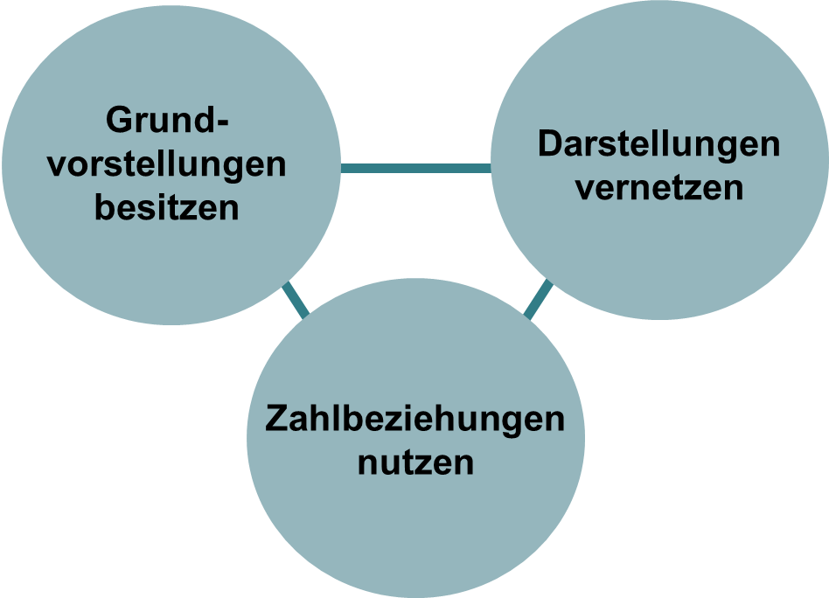
Bedeutung und Kompetenzerwartungen
WAS IST EIN TRAGFÄHIGES ZAHLVERSTÄNDNIS?
Die drei Aspekte
Grundvorstellungen besitzen
Darstellungen vernetzen
Zahlbeziehungen nutzen
bilden die Grundlagen für die Deutung von Zahlen und das Ausnutzen von Zahlbeziehungen beim geschickten Rechnen.
Notes:
Zusammenfassend lässt sich also festhalten: Um über ein tragfähiges Zahlverständnis zu verfügen,
müssen die Kinder Grundvorstellungen zu Zahlen aufbauen,
müssen sie lernen, Zahlen verschieden darzustellen und Darstellungen miteinander zu vernetzen
und sie sollen dazu angeregt werden, Zahlbeziehungen zu erkennen und diese zu nutzen.
Erst dann kann dies eine tragfähige Grundlage für weitere, langfristige Lernprozesse im Bereich der Basiskompetenzen sein (s. Folien 20-21).
Für diese Aspekte werden Verlauf der Veranstaltung zentrale unterrichtspraktische Hinweise gegeben werden.

Slide 19
Hintergrundinfos
HINWEISE ZUR FOLIE 20
Ziel: Bewusstmachen der Bedeutung und Auswirkungen eines fehlenden tragfähigen Zahlverständnisses auf langfristige Entwicklung der Basiskompetenzen
Mit Folie 20 soll erläutert werden, dass ein tragfähiges Zahlverständnis die Grundlage für den Aufbau tragfähiger Operations- und Stellenwertvorstellungen ist und weitergehend auch für alle folgenden Rechenmethoden: vor allem für die verständnisorientierte Erarbeitung der 1+1/1-1/1∙1/1:1 Aufgaben daher langfristig auch der halbschriftlichen Vorgehensweisen und schriftlichen Verfahren.
Hier sollte darauf eingegangen werden, dass alle drei Aspekte – die Grundvorstellungen, die Darstellungsvernetzung und das Nutzen von Zahlbeziehungen – auch im Verlauf der langfristigen arithmetischen Lernprozesse von zentraler Bedeutung auf dem Weg zu einem verständnisbasierten „Flexiblen Rechnen“ (nicht nur in Bezug auf die Primarstufenmathematik) sind.
Dazu können die konkrete Beispiele genutzt werden, um dies zu verdeutlichen.

Slide 20
Bedeutung und Kompetenzerwartungen
GRUNDLAGEN SCHAFFEN FÜR WEITERE LERNPROZESSE
Langfristigkeit statt Kurzfristigkeit
Zahlraumerweiterung
…
Flexibles Rechnen
Schnelles Kopfrechnen
Stellenwert-verständnis
Operations-verständnis
Zahl-verständnis
Tragfähiges Zahlverständnis als Ausgangspunkt und Basis auf dem Weg zum sicheren und flexiblen Rechnen in der Primarstufe und darüber hinaus
Notes:
„…“ steht hier für das halbschriftliche und schriftliche Rechnen. Auch für diese beiden Rechenmethoden ist natürlich ein tragfähiges Zahlverständnis die Grundlage bzw. notwendig.
Als Ausblick kann hier deshalb z. B. in Bezug auf das halbschriftliche Rechnen durchaus bereits die Ausbildung eines Zahlen- und Aufgabenblicks angesprochen werden.

Slide 21
Bedeutung und Kompetenzerwartungen
LANGFRISTIGER KOMPETENZAUFBAU
Langfristigkeit statt Kurzfristigkeit
…
Ich schaue mir die Zahlen in den Aufgaben genau an und entscheide dann, wie ich rechne.
Ich kann schnell rechen, weil ich Zahlbeziehungen nutze.
5463
Ich verstehe die Bedeutung der einzelnen Ziffern.
8 + 5
Ich kann 5 in 2 und 3 zerlegen.
Zwei Fünfer sind 10.
12 = 10 + 2
Ich lege einen Zehner und zwei Einer.
Zahlen kardinal und ordinal denken, Zahlbeziehungen erkennen und nutzen
Notes:
Die Beispiele sollen verdeutlichen, welche Bedeutung gesicherte Zahlvorstellung für die weiteren Lernprozesse haben bzw. dass diese die Grundlage allen Rechnens sind. Sowohl Operationsvorstellungen, als auch Einsichten in das dezimale Stellenwertsystem sowie Entwicklung von Kopfrechenstrategien gelingen nur, wenn ein tragfähiges Zahlverständnis aufgebaut wurde.

Slide 22
Gliederung
Bedeutung und Kompetenzerwartungen
Grundvorstellungen besitzen
Darstellungen vernetzen
Zahlbeziehungen nutzen
Reflexion und Erprobungsauftrag
Notes:
In den folgenden Teilen des Moduls werden die drei zentralen Aspekte eines tragfähigen Zahlverständnisses mit konkreten Praxisanregungen theoriegeleitet unterrichtsnah beleuchtet und diskutiert.
Teil 2 stellt dabei zunächst die Bedeutung und Entwicklung verschiedener Grundvorstellungen von Zahlen in den Fokus.

Slide 23
Hintergrundinfos
HINWEISE ZU DEN FOLIEN 24-34
Kernbotschaft (Folie 34):
Lernende erfassen Zahlen sowohl kardinal als auch ordinal.
In diesem Teil der Präsentation liegt der Fokus zunächst auf den Kompetenzen im Bereich „Zählen“ und daran anknüpfend dem Aspekt des Vorhandenseins verschiedener Grundvorstellungen. Es soll herausgearbeitet werden, dass neben der ordinalen vor allem die kardinale Vorstellung von und zu Zahlen mit den Kindern erarbeitet werden muss.
Folien 24-26: Durch vielfältige Zählaktivitäten lernen oder vertiefen die Kinder, vorwärts, rückwärts und in Schritten zu zählen. Die Zählaktivitäten können immer auch als Gesprächsanlass genutzt werden, da dadurch deutlich wird, wie die Kinder beim Zählen vorgegangen sind.
Folien 27-28: Um ein Bewusstsein für Zahlen in der Umwelt zu bekommen, wird der Blick der Kinder bei der Suche nach Zahlen (auch anderer Zahlaspekte) direkt auf diese gelenkt. Die entdeckten Zahlen bieten Gesprächsanlässe über die unterschiedliche Bedeutung von Zahlen (Anzahlen, Hausnummern, Verkehrszeichen, Busfahrpläne, …)
Folien 30-33: Mit der simultanen Anzahlerfassung ist gemeint, dass Anzahlen bis vier oder fünf auf einen Blick erkannt werden können Um größere Anzahlen erkennen zu können, sind Strukturen wichtig, die mit den Kindern erarbeitet werden müssen, damit sie dieser später selber erkennen und zur Anzahlerfassung nutzen können
Stellen Sie sicher, dass die Teilnehmenden diese theoretische Basis haben. Evtl. ist dafür eine nicht all zu ausführliche Thematisierung der einzelnen Teilaspekte notwendig. Der Fokus sollte auf den Praxisbeispielen liegen (z. B. Folie 27 zu den Zahlaspekten).

Slide 24
Grundvorstellungen besitzen
Grund-vorstellungen besitzen
Darstellungen vernetzen
Zahl-beziehungen
nutzen
Notes:
Unter dem Aspekt „Grundvorstellungen besitzen“ fassen wir die folgenden Teilaspekte, die im folgenden praxisnah erläutert werden:
Zählen (Zählprinzipien)
Zahlen in der Umwelt (Zahlaspekte)
Zahlen erfassen ((strukturierte) Anzahlerfassung).

Slide 25
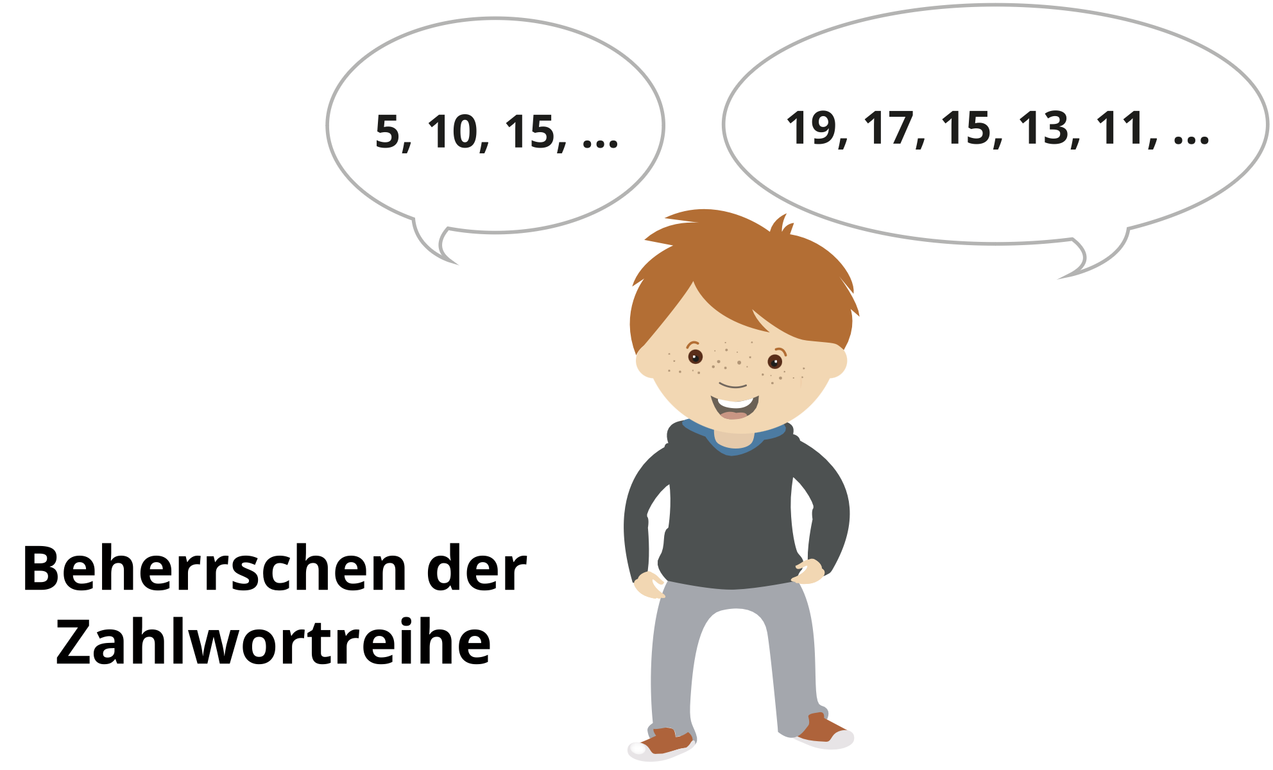
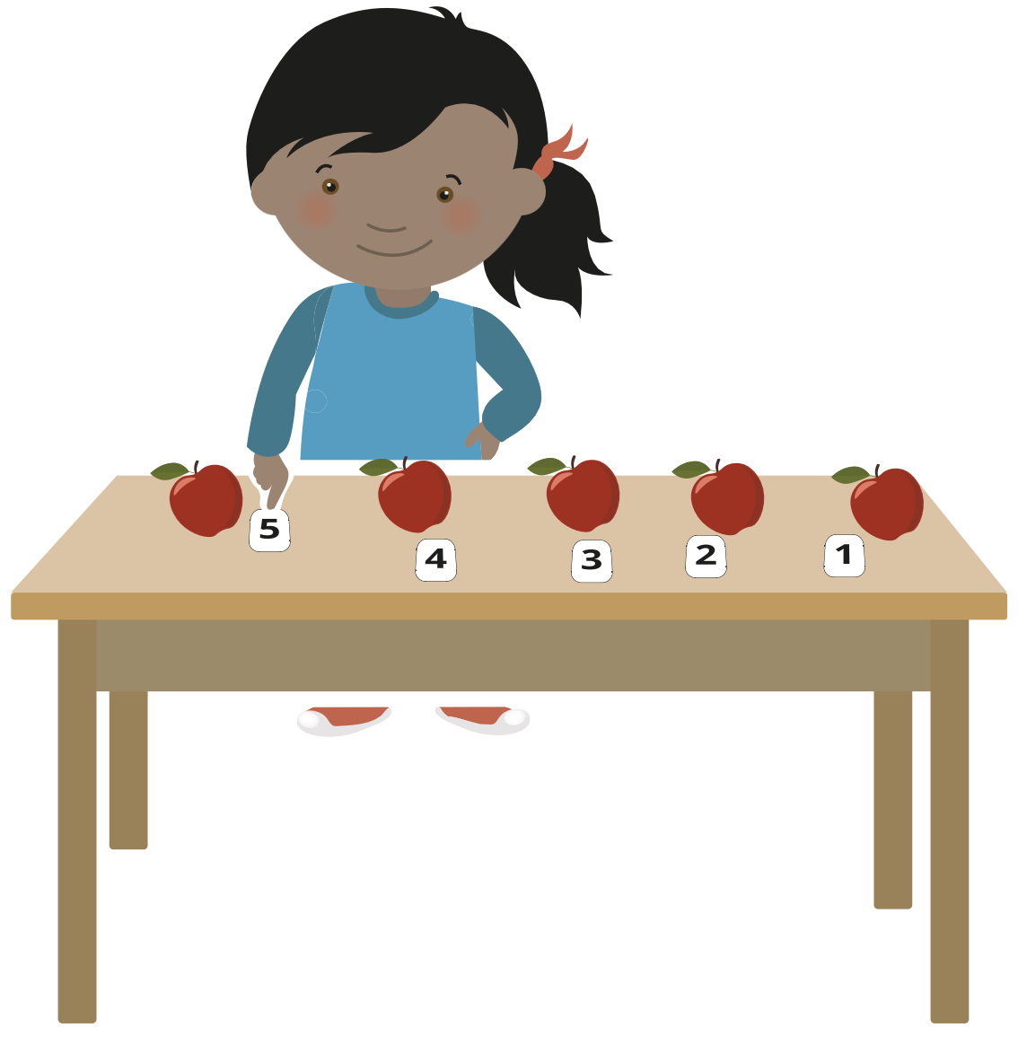
Grundvorstellungen besitzen
ZÄHLEN
Das Zählen als ein grundlegender Baustein in der Entwicklung mathematischer Kompetenzen umfasst dabei im Wesentlichen
das sichere Beherrschen der Zahlwortreihe
und das Zählen zur Anzahlerfassung.
(Hasemann & Gasteiger, 2014, S. 17; https://mahiko.dzlm.de/node/45)
Notes:
Dabei gilt, dass Kinder verinnerlichen, dass
einem Gegenstand genau ein Zahlwort zugeordnet wird (Eindeutigkeitsprinzip)
die Abfolge der Zählzahlen immer die gleiche ist (Prinzip der stabilen Ordnung)
das zuletzt genannte Wort des Zählprozesses die Anzahl angibt (Kardinalprinzip) (Anzahlbewusstsein)
es für die Bestimmung der Menge irrelevant ist, um welche Gegenstände es sich handelt (Abstraktionsprinzip)
der Startpunkt und Reihenfolge des Zählens frei wählbar ist (Prinzip der Irrelevanz der Anordnung)
Diese Prinzipien müssen in der Veranstaltung nicht konkret erarbeitet/benannt werden, stellen aber die Grundlage dar, die Kompetenzen der Kinder im Bereich „Zählen“ zu diagnostizieren. Denn das „Aufsagen“ der Zahlenreihe (wie das Alphabet) kann auch ohne dieses Verständnis “fehlerfrei“ gelingen …

Slide 26
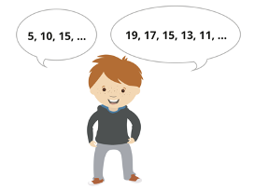
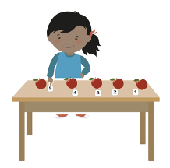
Grundvorstellungen besitzen
ZÄHLAKTIVITÄTEN
Zahlwortreihe
vorwärts/rückwärts zählen
ab einer eigenen/vorgegebenen Startzahl zählen
in Schritten zählen
...
Zählen zur Anzahlerfassung
Anzahl von Objekten (Murmeln, Stifte, ...) bestimmen
mehrmaliges Zählen einer Menge von Objekten
(strukturiertes) Legen von Objekten zu einer vorgegebenen Anzahl
...
Notes:
Wichtig ist es, Zählaktivitäten anzubieten, die beide Bereiche (das sichere Beherrschen der Zahlwortreihe UND die Anzahlerfassung) abdecken, um neben der ordinalen vor allem die kardinale Bedeutung von Zahlen mit den Kindern zu erarbeiten.
Ziel ist es dann, dass die Kinder diese Zählaktivitäten flexibel ausführen, und dabei auch durch die Variation des Zahlraums alle Kinder innerhalb ihrer Kompetenzen gefördert werden können.
Unter https://pikas-mi.dzlm.de/node/340 finden Sie weitere Anregungen zu Aktivitäten zur Zahlwortreihe und zum Zählen von Objekten.

Slide 27
Grundvorstellungen besitzen
ZAHLASPEKTE
https://mahiko.dzlm.de/node/347
Notes:
Darüber hinaus sollten – z. B. durch den Einsatz von Wimmelbildern – auch die weiterer Zahlaspekte, die die Kinder bereits aus ihrem Alltag kennen, thematisiert werden.
Dazu sollte das Bewusstsein für Zahlen der Kinder in ihrer Umwelt aktiviert werden und der Blick der Kinder bei der Suche nach Zahlen direkt auf diese gelenkt werden. Die in diesen Bilder entdeckten Zahlen bieten Gesprächsanlässe (Anzahlen von Toren oder Kindern, Trikotnummern, Spielstände und Platzierungen, …) und sollen den Kindern verdeutlichen, dass Zahlen, je nachdem, wo und wie sie „eingesetzt“ werden, unterschiedliche Bedeutungen haben können.
Neben dem kardinalen und ordinalen Zahlaspekt werden hier also auch die weiteren Zahlaspekte deutlich, die den Kindern in ihrer Umwelt begegnen und mit denen sie durchaus bereits Erfahrungen gesammelt haben. Dabei ist es hilfreich, diese Aspekte zu thematisieren, wie durch Fragestellungen: „Welche Trikotnummer trägt der Junge mit der Brille?“ oder „Wie viele Tore mehr als Team 5 hat Team 4 geschossen?“
Wimmelbilder (hier entnommen aus diesem Mahiko-Video https://mahiko.dzlm.de/node/347) finden sich auch in vielen Lehrwerken und sollen dazu beitragen, auch diese weiteren Zahlaspekte aufzugreifen.

Slide 28
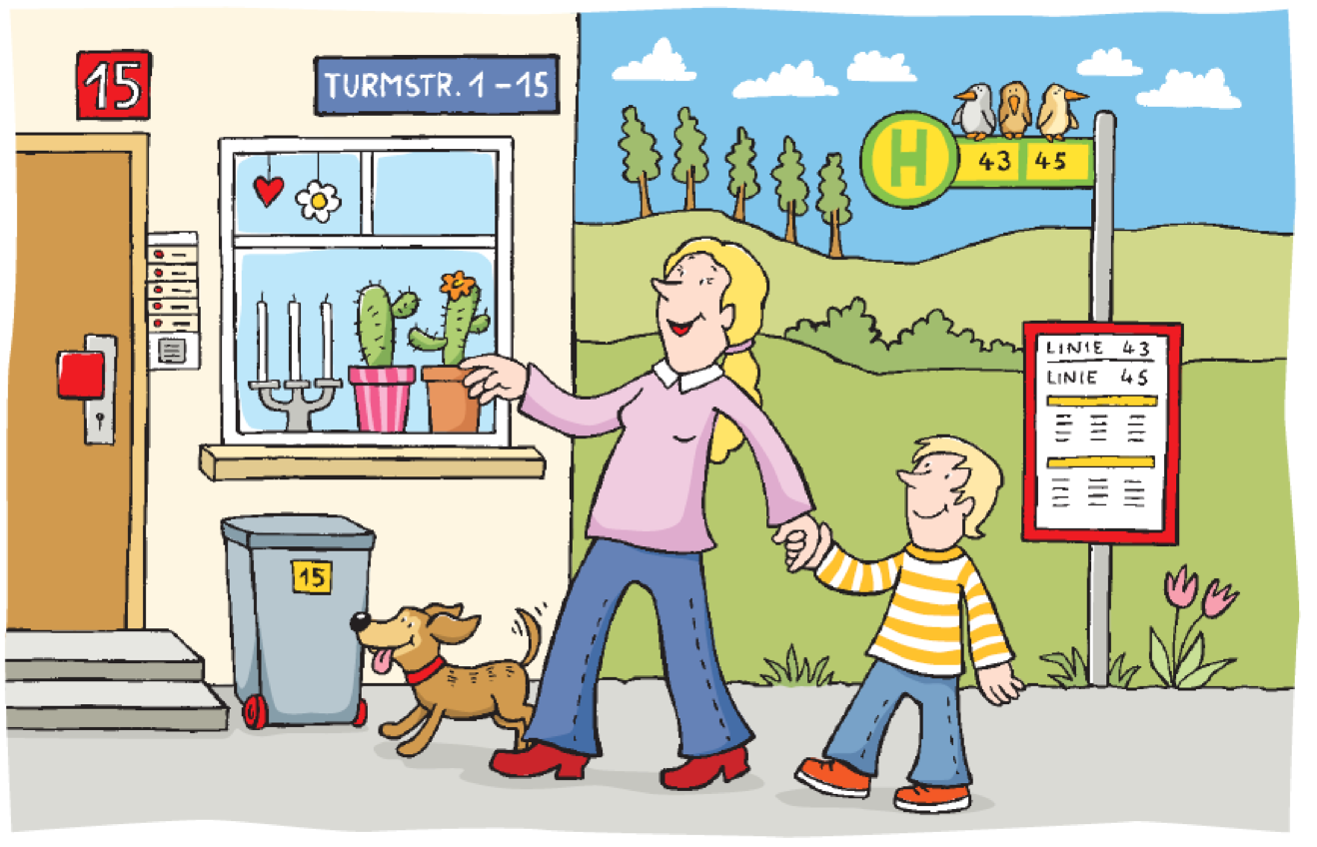
Grundvorstellungen besitzen
ZAHLASPEKTE
Kardinalzahlaspekt | Wie viele? Malin hat 4 Stifte. (Anzahl von Dingen)
Ordinalzahlaspekt | Die nächste Zahl? 1,2,3, ... (Zählzahl) Das wievielte? Das siebte Plättchen. (Ordnungszahl)
Maßzahlaspekt | Wie groß/schwer/teuer? Das Ei kostet 20 Cent.
Codierungszahlaspekt | Welche Nummer? 44227 Dortmund
Operatorzahlaspekt | Das Wievielfache? Herr Knoll ist dreimal so alt wie Cem.
Rechenzahlaspekt | Welches Ergebnis? 71 - 32 =
Mathe – ein Kinderspiel
(kleiner Ratgeber für Eltern)
(pikas.dzlm.de/node/2060)
(in Anlehnung an PIKAS, 2020, S.18)
Notes:
(Diese Folie kann kurz gezeigt werden, muss aber nicht im einzelnen zum Gesprächsgenstand gemacht werden. Es bietet sich aber an, die Aspekte noch einmal zusammenfassend zu erläutern bzw. an diese zu erinnern. Wichtig: Die Kinder selbst müssen zwischen diesen Aspekte natürlich nicht konkret unterscheiden!)
Tipp: In einem Ratgeber für Schulanfänger:innen oder auch Vorschulkinder werden für Eltern Anregungen und Tipps formuliert, wie Eltern bereits vor Schuleintritt den Blick für Zahlen in der Umwelt der Kinder schärfen können.

Slide 29
Hintergrundinfos
HINWEISE ZU DEN FOLIEN 30-32
Der kardinale und der ordinale Zahlaspekt zählen auf Grund ihrer Bedeutung für die weiteren arithmetischen Lernprozesse zu den beiden zentralen Grundvorstellungen.
Lernende sollen Zahlen somit sowohl kardinal (Zahlen als Anzahlen: „Wie viele Plättchen sind es insgesamt?“) als auch ordinal (Zahlen bilden eine Reihe: „Wo ist das 6. Plättchen?“) erfassen.
Um Zahlen als Anzahlen zu visualisieren, werden dafür insbesondere flächige Darstellungen (z. B. ein Punktefeld) genutzt.
Um Zahlen als Positionen darzustellen, werden lineare Darstellungen (z. B. ein Zahlenstrahl oder ein Rechenstrich) genutzt.
Wichtig ist, beide Aspekte und ihre Darstellungen miteinander zu vernetzen, um im Verlauf zu thematisieren, dass sie die Strukturen des Zehnersystems verkörpern (s. Orientierungsrahmen „Arithmetische Basiskompetenzen“, https://pikas.dzlm.de/node/2410).

Slide 30
Grundvorstellungen besitzen
ZENTRALE ZAHLASPEKTE
Zahlen als Anzahlen
(kardinal)
Zahlen als Positionen
(ordinal)
6
1
2
3
4
5
6
1
2
3
4
5
6
Notes:
Lernende erfassen Zahlen sowohl kardinal (Zahlen als Anzahl von Dingen oder Ereignissen: „Wie viele Plättchen sind es insgesamt?“) als auch ordinal (als Zählzahl: „1, 2, 3…“ und als Ordnungszahl: „Wo ist das 6. Plättchen?“).
Um diese Aspekte zu visualisieren werden insbesondere flächige (z. B. Punktefeld) und lineare Darstellungen (z. B. Zahlenstrahl oder Rechenstrich) genutzt und miteinander vernetzt, die die Strukturen des Zehnersystems verkörpern (Orientierungsrahmen „Arithmetische Basiskompetenzen“, https://pikas.dzlm.de/node/2410).

Slide 31
Grundvorstellungen besitzen
ANZAHLERFASSUNG
simultan
quasi-simultan
Kleinere Mengen (bis vier) können „auf einen Blick“ (ohne zu zählen) erfasst werden.
Größere Mengen können durch die Zusammensetzung unterschiedlicher Teilmengen erfasst werden.
(PIKAS, 2020, S. 22)
Notes:
Sollen Zahlen als Anzahlen gedeutet werden, ist es Ziel, diese (schnell) erfassen zu lernen (und auch selbst darzustellen).
Bei kleineren Mengen (bis vier) können Anzahlen in der Regel noch „auf einen Blick“ (ohne zu zählen) erfasst werden, also simultan.
Bei größeren Mengen gelingt dies nur dann, wenn die Menge als Zusammensetzung unterschiedlicher Teilmengen gesehen werden kann (Ruwisch, 2015; Wittmann & Müller, 2009), also quasi-simultan. Kinder müssen somit Strukturen wahrnehmen und zur Anzahlbestimmung nutzen.

Slide 32
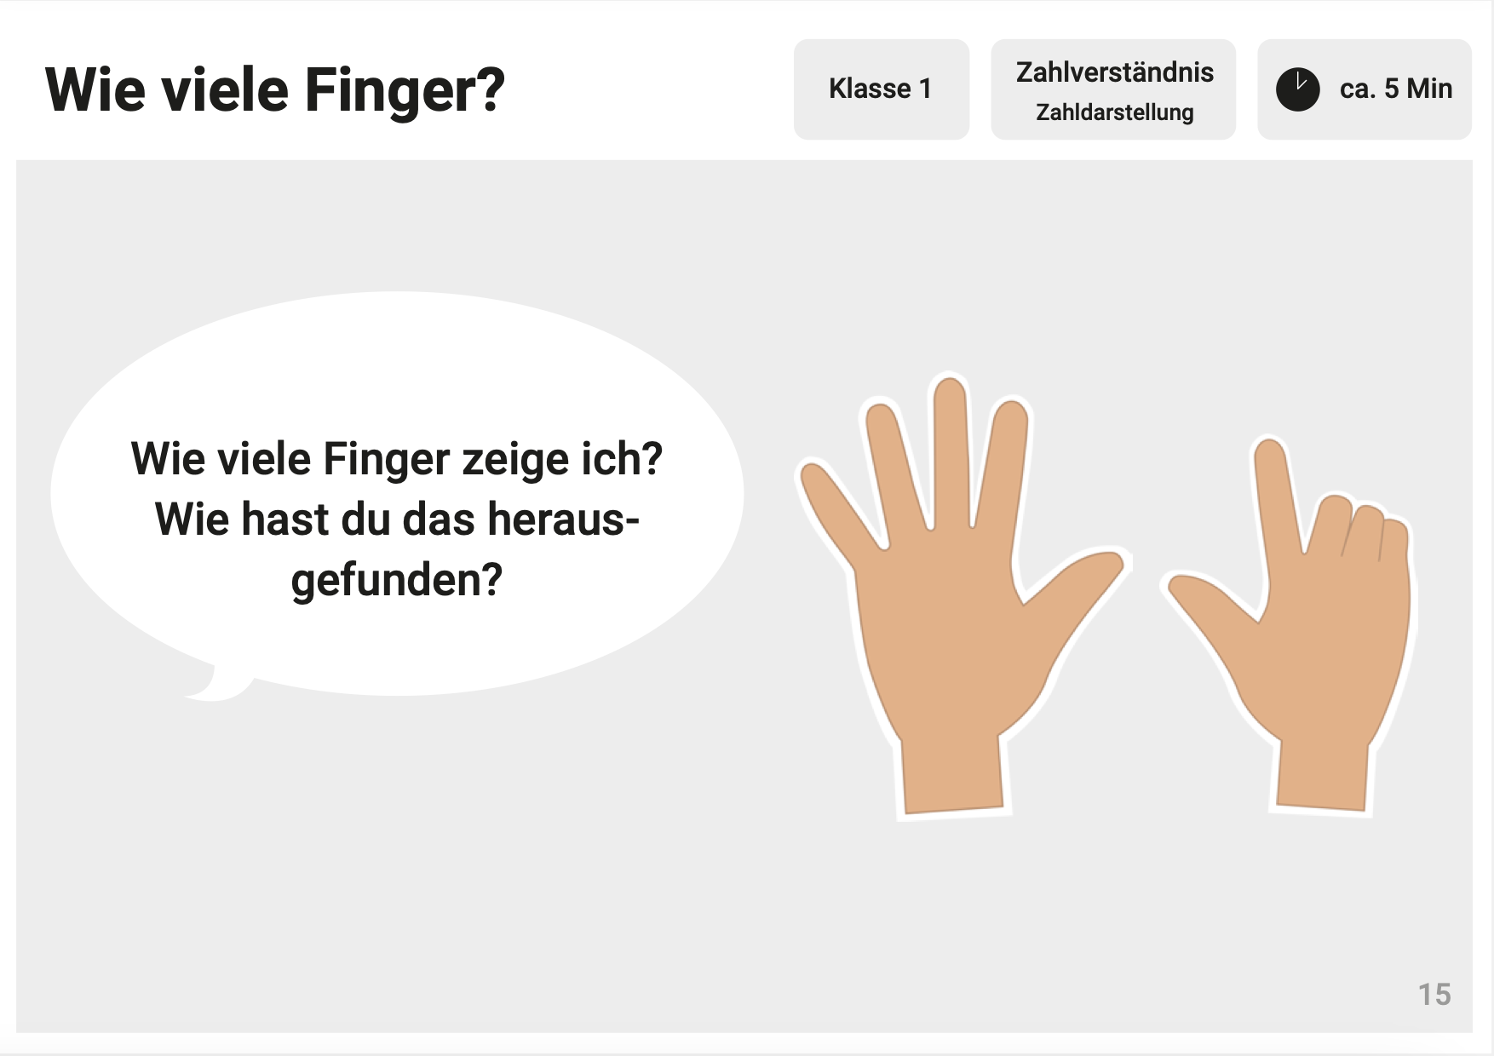
Grundvorstellungen besitzen
ANZAHLERFASSUNG
Ich sehe 7.
Ich sehe 5 und 2, also auch 7.
(https://pikas.dzlm.de/node/1632)
Notes:
Ein erster Zugang bietet die Erfassung von Anzahlen anhand von Fingerbildern. Als kurze Aktivität kann das zu Beginn jeder Stunde Anlass bieten, sich darin zu üben.
Wichtig dabei ist, mit den Kindern darüber zu sprechen, „wie“ sie die Zahl erfasst – also gesehen – haben, also wie sie die Anzahl simultan erfasst oder quasi-simultan strukturiert haben.

Slide 33
Grundvorstellungen besitzen
ANZAHLERFASSUNG
Das sind 5, denn 3 plus 2 sind zusammen 5
Das sind 1, 2, 3, 4, 5.
(tippt jedes Plättchen an)
Also ich sehe außen 2 und 2. Das sind 4. Und den einen in der Mitte. Das sind 5.
Wenn man die Plättchen ein bisschen verschiebt, sehen sie so aus wie eine Würfelfünf.
Notes:
Jedes Kind nutzt bzw. „sieht“ dabei evtl. unterschiedliche Strukturierungen zur quasi-simultanen Anzahlerfassung. Diese sollten zunächst alle ihre Berechtigung finden, zum Gesprächsgegenstand und nicht als „gut“ oder „weniger gut“ bewertet werden.
Ziel ist es dennoch, frühzeitig über sinnvolle Strukturierungen zu sprechen, die langfristig dazu führen, auch größere Anzahlen schnell zu erfassen (und darzustellen).

Slide 34
Grundvorstellungen besitzen
KERNBOTSCHAFT
Lernende erfassen Zahlen
sowohl kardinal als auch ordinal.

Slide 35
Gliederung
Bedeutung und Kompetenzerwartungen
Grundvorstellungen besitzen
Darstellungen vernetzen
Zahlbeziehungen nutzen
Reflexion und Erprobungsauftrag
Notes:
Die Bedeutung der Darstellung von Zahlen zeigte sich bereits in der Thematisierung des Aufbaus von Grundvorstellungen, da Grundvorstellungen und Darstellungen unablässig miteinander verknüpft sind (z. B. Ausbildung von Grundvorstellungen (Zahlaspekten) oder zur Anzahlerfassung gelingen nur mit entsprechenden Materialien oder Darstellungen)
Im folgenden Punkt der Veranstaltungen sollen die Darstellungen und ihrer Vernetzung als zentraler Aspekt eines tragfähigen Zahlverständnisses in den Fokus rücken und aufgezeigt werden, wie dies mit entsprechenden Aktivitäten angeregt werden kann.

Slide 36
Hintergrundinfos
HINWEISE ZU DEN FOLIEN 37-65
Kernbotschaften (Folien 60; 65):
Lernende brauchen Gelegenheiten, Strukturen (z. B. 5er- und 10er-Struktur) in Zahldarstellungen und Materialien zu entdecken, zu beschreiben und zu nutzen.
Lernende brauchen Gelegenheiten, Zahlen mit geeigneten Materialien selbst unterschiedlich darzustellen und über diese zu sprechen.
Folien 37-38: Zunächst werden die verschiedenen Darstellungsformen in Bezug auf Zahlen aufgezeigt/wiederholt.
Folien 40-43: Aktivität (Hinweise s. Folie 39)
Folien 44-49: Die Bedeutung der strukturierten Darstellung von Anzahlen (und die Strukturen selbst) müssen mit den Kindern zum zentralen Gegenstand des gemeinsamen Nachdenkens werden, damit die Kinder diese zum Darstellen und schnellen Sehen von Anzahlen nutzen können.
Folien 51-52: Aktivität
Folien 53-59: Der Exkurs: Üben nach dem Vierphasenmodell soll verdeutlichen, wie anfängliche Handlungen am Material nach und nach zugunsten mentaler Vorstellungen abgelöst werden.
Folien 61-65: Die Bedeutung der Vernetzung der Darstellung und ihre sprachliche Begleitung soll herausgearbeitet werden. Ziel ist es, dass Kinder flexibel zwischen den Darstellungen wechseln und durch die Vernetzung Beziehungen in und zwischen Darstellungen erkennen und sprachlich ausdrücken können.

Slide 37
Darstellungen vernetzen
Grund-vorstellungen besitzen
Darstellungen vernetzen
Zahl-beziehungen
nutzen
Notes:
Unter den Aspekt „Darstellungen vernetzen“ werden die folgenden Unteraspekte gefasst und unterrichtspraktisch erläutert:
Darstellungsformen
Einsatz von Darstellungsmitteln
(An)Zahlen strukturiert erfassen und darstellen
(Exkurs: Üben nach dem Vierphasenmodell)
Verschiedene Darstellungen zu Zahlen finden und diese Darstellungen vernetzen

Slide 38
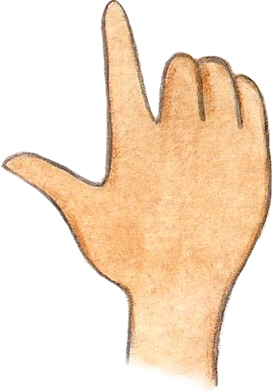
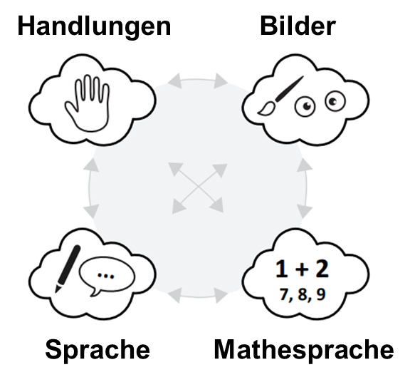
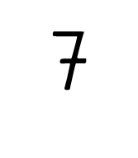
Darstellungen vernetzen
VERSCHIEDENE DARSTELLUNGSFORMEN
Ich lege
sieben Plättchen.
Im Unterricht geht es darum, zwischen den Darstellungsformen zu wechseln und diese untereinander zu vernetzen.
(in Anlehnung an PIKAS, 2020, S.48)
Notes:
Wir unterscheiden zwischen vier grundlegenden Darstellungsformen, durch die Zahlen dargestellt werden können: durch eine Handlung, in Form eines Bildes, durch Sprache oder durch die symbolische „Mathesprache“. (Wichtig: dabei Handlungen und Bilder sowohl durch Alltagsmaterial oder didaktisches Material darstellen)
Lernende sollen Im Unterricht diese Darstellungen von Zahlen kontinuierlich miteinander vernetzen, indem sie diese einander zuordnen und dieses sprachlich begleiten.
Die verschiedenen „Zahlbilder“ sollten daher jederzeit aktiviert werden können, denn für das Verständnis ist es wenig hilfreich, sich nur das geschriebene Zahlsymbol (Mathesprache) zu merken (Orientierungsrahmen „Arithmetische Basiskompetenzen“, https://pikas.dzlm.de/node/2410)
(vgl. auch HR „Rechenschwierigkeiten vermeiden“, S. 20-21; S. 48-49).

Slide 39
Hintergrundinfos
ANMERKUNGEN ZUR AKTIVITÄT AUF DEN FOLIEN 40-43
Ziel: Selbsterfahrung → Sensibilisierung für die Bedeutung von Strukturierungen an/mit Materialien zur (schnellen) Anzahlerfassung
Hinweise zur Durchführung: Die Folien 40, 41, 42 und 43 werden nacheinander gezeigt und die Anzahl der Punkte/Plättchen soll von den Teilnehmenden erfasst und bestimmt werden. Dazu kann die Animation der Folien genutzt werden, um zunächst nur einen „kurzen Blick“ auf die Plättchen zu werfen und sie anschließend dauerhaft sichtbar zu machen.
Dabei sollen die Teilnehmenden erläutern, WIE sie die Anzahlen erfassen und welche Strukturen sie vielleicht genutzt haben, um sie zu bestimmen. Dabei kommt es vermutlich zu verschiedenen Strukturierungen.
Auf Folie 40 ist es wahrscheinlich, dass evtl. ein Zusammenhang zur „Würfelfünf“ hergestellt wird, oder die quasi-simultane Erfassung von 4 Plättchen und einem weiteren Plättchen benannt wird.
Auf Folie 41 könnte für 8 Plättchen die Strukturierung in zwei 4er genutzt werden. Andere wiederum sehen 2, 3 und 3.
Die Anzahl auf Folie 42 ist auch durch Strukturierungen nur bestimmbar, wenn die Plättchen langfristig sichtbar sind und evtl. sogar Einkreisungen vorgenommen werden, um Teilstrukturierungen hervorzuheben (und am Ende „zusammenzurechnen“).
Der Übergang zur Folie 43 soll dann verdeutlichen, dass, wenn man (die uns bereits bekannte) 5er- und 10er- Strukturierung des 20er-Feldes nutzt, die Anzahl strukturiert darstellbar und somit leicht und schnell erfassbar wird.
Für den Zahlraum bis 20 (und langfristig durch die Übertragung auf das 100er-Feld auch im Zahlraum bis 100) können alle (An)Zahlen so strukturiert dargestellt und bestimmt werden. Jedoch sind es genau diese Strukturierungen, die mit den Kinder erarbeitet und somit zum zentralen Gesprächsgegenstand werden müssen.

Slide 40
Darstellungen vernetzen
ANZAHLERFASSUNG
Notes:
Was haben Sie gesehen? (Teilnehmende nennen vermutlich Produkte)
→ Nachfragen: Wie haben Sie es gesehen? (verschiedene Möglichkeiten)

Slide 41
Darstellungen vernetzen
ANZAHLERFASSUNG
Notes:
Was haben Sie gesehen? (Teilnehmende nennen vermutlich Produkte)
→ Nachfragen: Wie haben Sie es gesehen? (verschiedene Möglichkeiten)

Slide 42
Darstellungen vernetzen
ANZAHLERFASSUNG

Slide 43
Darstellungen vernetzen
ANZAHLERFASSUNG

Slide 44
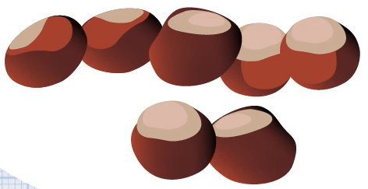
Darstellungen vernetzen
ANZAHLEN UNSTRUKTURIERT UND STRUKTURIERT DARSTELLEN
Notes:
Durch diese Abbildung soll noch einmal verdeutlich werden: Anzahlen (sowohl von Alltagsmaterialien als auch didaktischen Materialien) können unstrukturiert und strukturiert dargestellt werden.
Die strukturierten Darstellungen ermöglichen es uns, durch die quasi-simultane Erfassung unter Nutzung von Strukturen, die Anzahlen (schnell) zu bestimmen.
Durch geeignete Aktivitäten soll den Kinder bewusst werden, warum diese Strukturierungen vorteilhaft sind und wie sie genutzt werden können.

Slide 45
Darstellungen vernetzen
ANZAHLEN UNSTRUKTURIERT UND STRUKTURIERT DARSTELLEN
Lege die Kastanien so,
dass du auf einen Blick erkennen kannst,
wie viele es sind.
Warum kannst du auf
einen Blick erkennen, dass es sieben Kastanien sind?
Notes:
Besonders am Schulanfang bieten unstrukturierte Materialen aus der Lebenswelt der Kinder ausreichend Zählanlässe, die auf natürliche Weise zum Sortieren und Legen anregen. Dabei bündeln und strukturierten die Kinder bereits teilweise von alleine. Andernfalls sollten sie aber durch Impulse angeregt werden und ihre Strukturierungsideen auch sprachlich ausdrücken.
Erste (eigene) Strukturierungen können so erarbeitet werden.

Slide 46
Darstellungen vernetzen
STRUKTUREN ERKENNEN UND NUTZEN
Lege die Zahl 16 mit Plättchen so,
dass du auf einen Blick
erkennen kannst,
wie viele es sind.
Warum kannst du auf einen Blick erkennen,
dass es 16 Plättchen sind?
Notes:
Wie bereits erwähnt: Das Bündeln und strukturierte Legen kann von den Kindern durchaus intuitiv geschehen (z. B. immer 2er- oder 5er-Bündel), muss aber auch durch Impulse angeregt werden, um die gemeinsamen Strukturen (5er- und 10er Strukturierungen) zu erarbeiten und zu festigen.

Slide 47
Darstellungen vernetzen
STRUKTUREN ERKENNEN UND NUTZEN
Im Unterricht sollten die zentralen Strukturierungen (5er- und 10er-Struktur) gemeinsam erarbeitet und zum Darstellen von Zahlen genutzt werden:
Oben sieht man 10 Plättchen. Und dann darunter noch 5 und 1.

Slide 48
Darstellungen vernetzen
STRUKTUREN ERKENNEN UND NUTZEN
Haben die Kinder die Bedeutung und den Vorteil von Strukturen erkannt, wird im Unterricht strukturiertes mathematikdidaktisches Material eingeführt.
Notes:
Haben die Kinder die Bedeutung und den Vorteil von Strukturierungen (z. B. auch zunächst an Alltagsmaterialien) erkannt, wird im Unterricht bereits (vor)strukturiertes mathematikdidaktisches Material eingeführt (wichtig: dies ist immer auch LERNSTOFF für die Kinder).
An diesen sollen die Kinder die 5er- und 10er-Strukturierung (wieder)erkennen. Dabei weisen sowohl die 10er- und 5er-Streifen als auch das Zwanzigerfeld an sich die 10er- und 5er-Strukturierung auf. Indem sie zum Gesprächsgegenstand beim Darstellen und Erkennen von Zahlen werden und dabei als sinnvolle Strukturierungen herausgearbeitet werden, können die Kinder diese selbst nutzen.
Denn erst wenn den Kindern die Strukturen der Darstellungsmittel bekannt und zugänglich sind, können damit auch langfristig Vorstellungsbilder zu Zahlen gefestigt und ausgebaut werden.

Slide 49
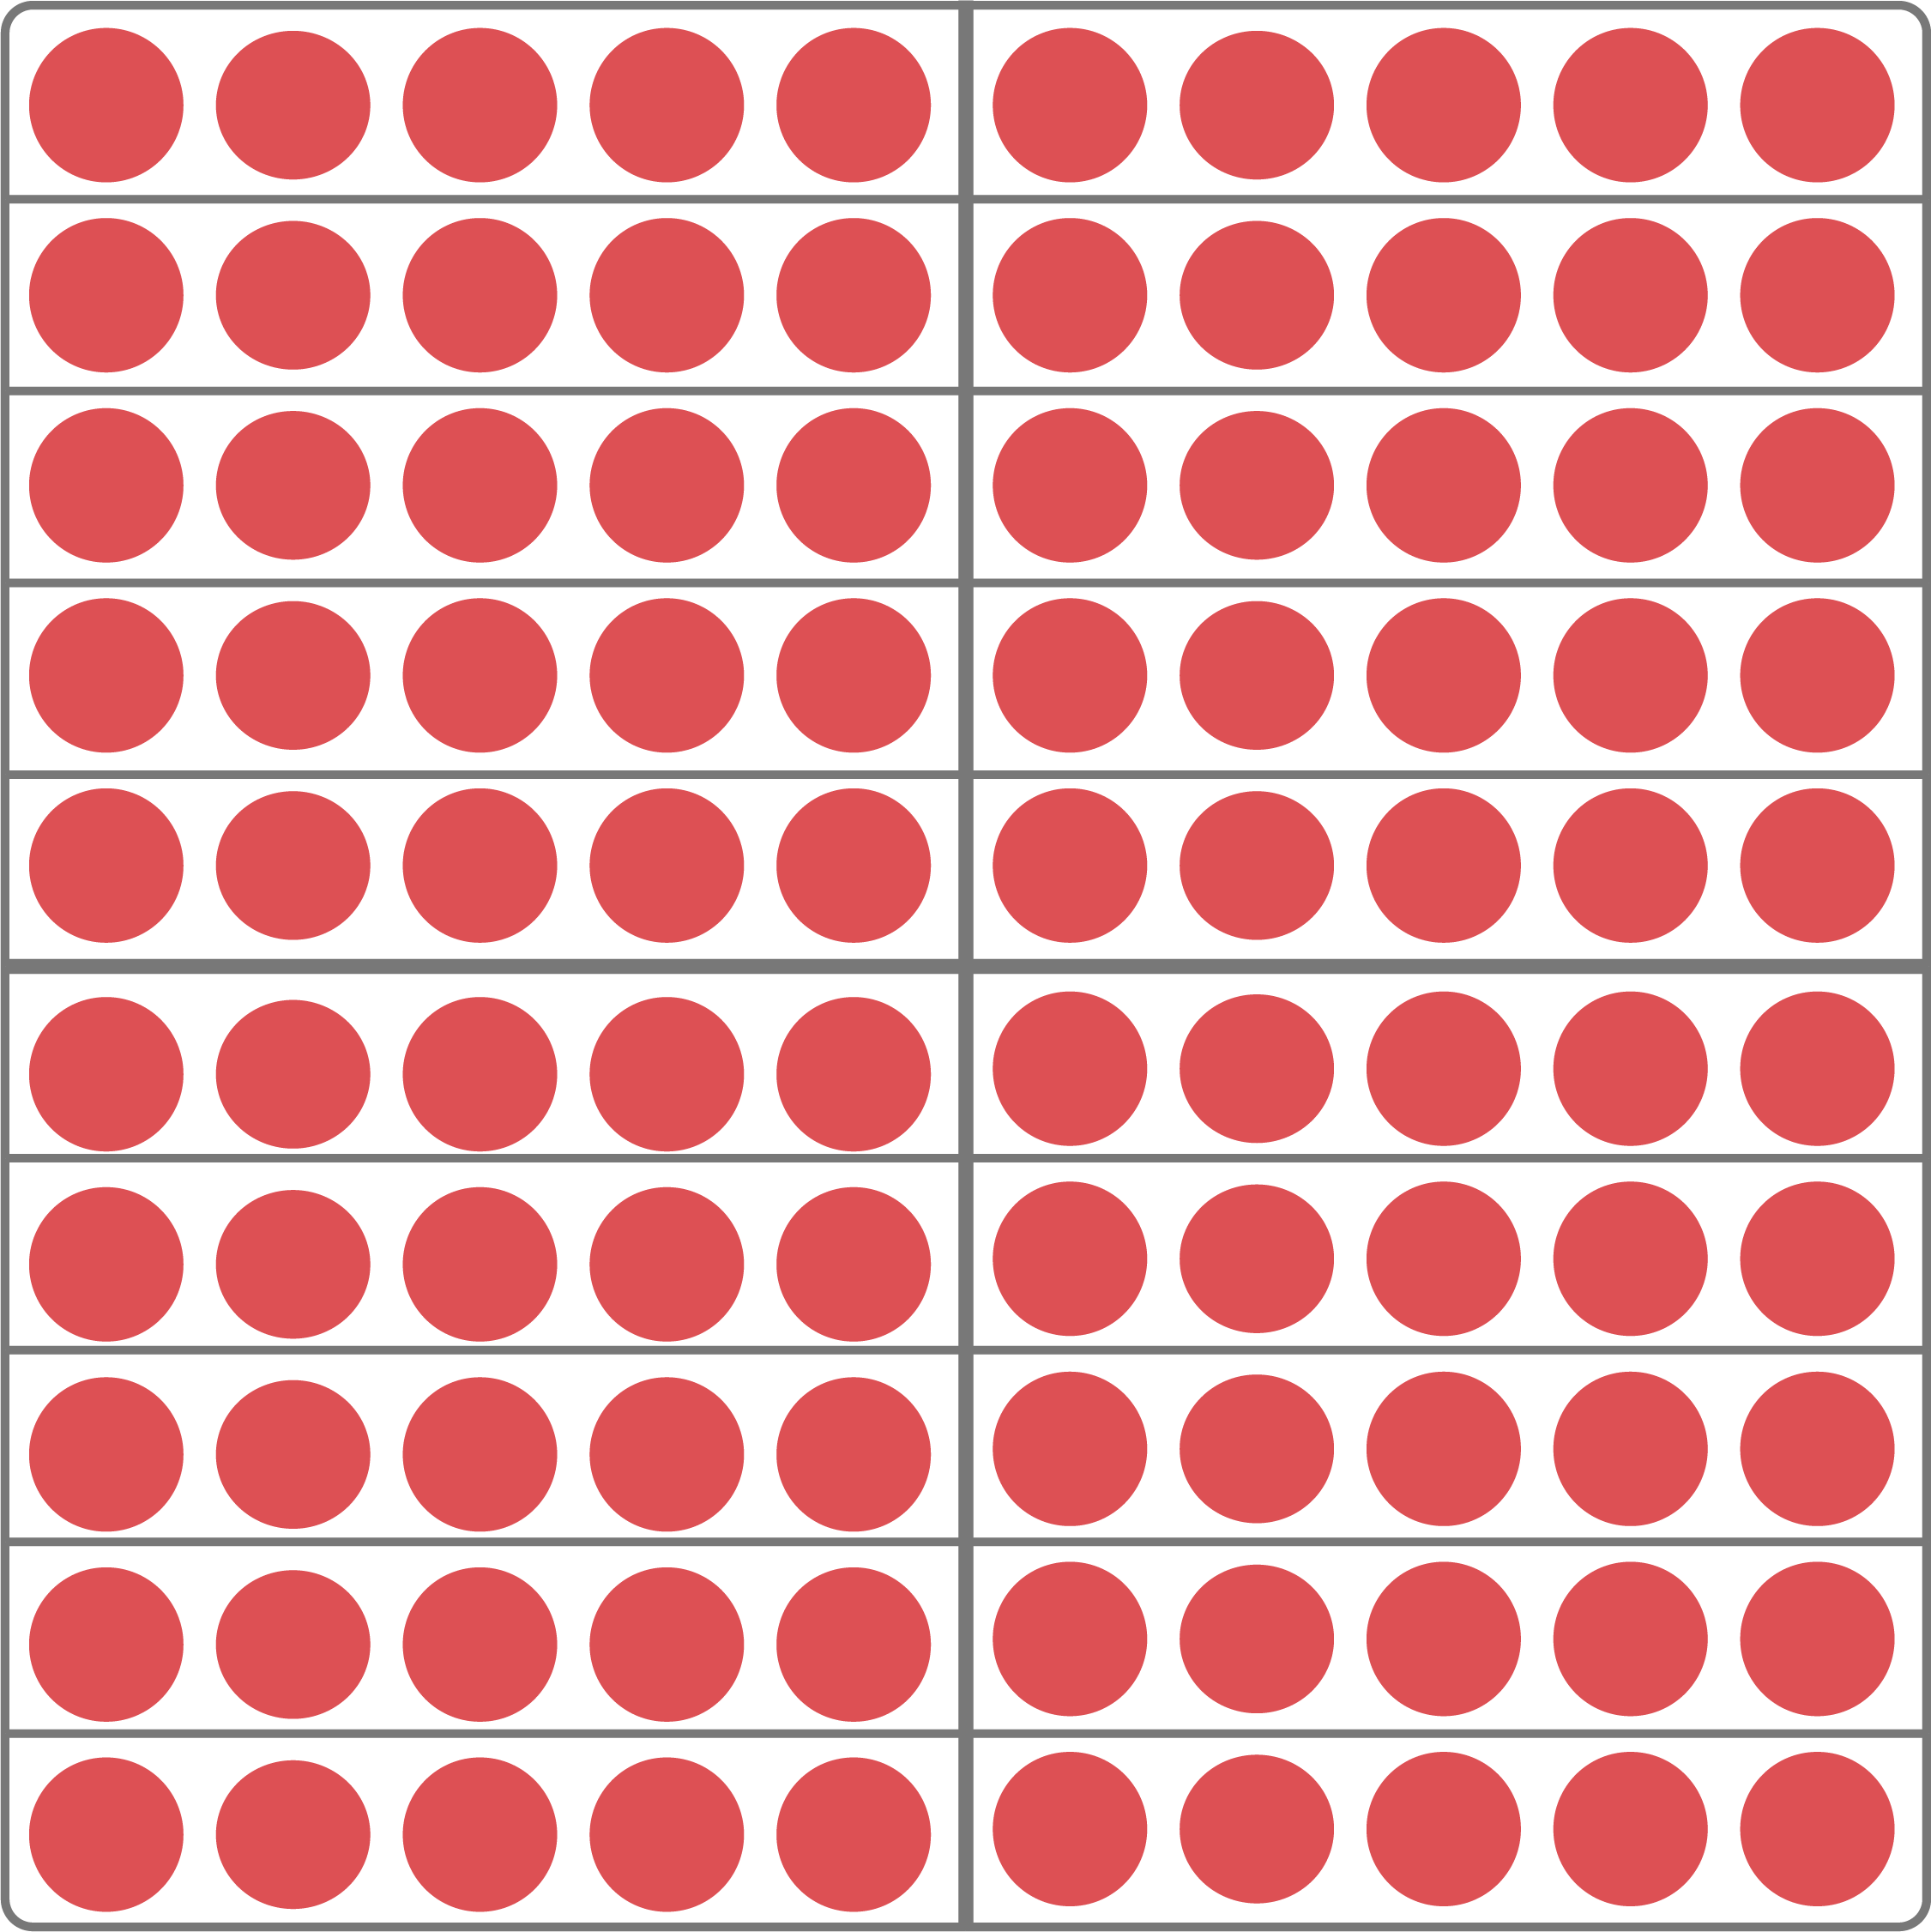
Darstellungen vernetzen
STRUKTUREN ERKENNEN UND NUTZEN
Es eignen sich insbesondere Darstellungsmittel, die über die Schuljahre hinweg fortführbar sind.
(https://mahiko.dzlm.de/node/59)
Notes:
Da langfristige Lernprozesse angestrebt werden und Kinder Strukturen in Materialien über die Schuljahre hinweg nutzen und in fortführbaren Darstellungsmitteln wiedererkennen und Einsichten erweitern sollen, ist es wichtig, eine sinnvolle Auswahl an Darstellungsmitteln zu treffen.
Für den effektiven Einsatz mathematikdidaktischer Materialen kann auf das Mahiko-Video (https://mahiko.dzlm.de/node/59) verwiesen werden.
Weitere Hinweise zur Auswahl geeigneter mathematikdidaktischer Materialien sind auch unter https://pikas.dzlm.de/node/1640 verfügbar. –> ggf. vorher auf Hinweisfolie packen

Slide 50
Hintergrundinfos
HINWEISE ZUM EINSATZ VON DARSTELLUNGSMITTELN
Die Strukturen der Materialien, die zum Darstellen von Zahlen genutzt werden, müssen den zu erlernenden Strukturen entsprechen (z. B. 5er- und 10er-Strukturierung), damit langfristig eine Ablösung vom Material möglich ist.
Materialien sind dabei zentrale Arbeitsmittel zur Darstellung, zum Erkennen, zum Forschen und zur Unterstützung der Sprache (Darstellungsmittel, Forschermittel und Kommunikationsmittel). Es ist nicht nur Ausrechenhilfe für Schwächere, sondern Darstellungsmittel, Forschermittel und Kommunikationsmittel für alle Kinder! Das muss der Lehrkraft aber auch den Kinder klar sein, damit es nicht zu Stigmatisierungen führt.
Auch die Lehrkraft sollte das Material (die Darstellungsmittel), das den Kindern zur Verfügung steht, kontinuierlich und einheitlich nutzen, um ihre Aussagen und Erklärungen zu illustrieren und zu stützen.
Die Vernetzung ist in ALLEN Phasen des Unterrichts zentral.
Notes:
(Diese Hintergrundfolie zum Einsatz von Darstellungsmitteln kann optional auch als „sichtbare“ Folie verwendet werden)
Der Einsatz von Darstellungsmitteln ist zentral. Dabei gilt sich vorab zu den auf der Folie formulierten Kriterien und Hinweise Gedanken zu machen bzw. diese zu berücksichtigen.
Diese Hinweise sollten im Verlauf für die Lehrkräfte immer wieder verdeutlicht werden. Evtl. bietet es sich auch an, diese Folie als sichtbare Folie für die Teilnehmenden zu gestalten bzw. aufzuzeigen.

Slide 51
Darstellungen vernetzen
STRUKTUREN ERKENNEN UND NUTZEN – ZAHLEN STRUKTURIERT DARSTELLEN
https://mahiko.dzlm.de/node/327
Notes:
Kinder sollen dargestellte Zahlen jedoch nicht nur auf einen Blick erkennen und bestimmen, sondern auch selbst Zahlen darstellen.
Anknüpfend an die von den Kindern gewählten Strukturierungen, die die Gesprächsgrundlage bilden, werden gemeinsame Strukturen erarbeitet (z. B. damit jemand anderes die Zahl auf einen Blick erkennen kann).
Das Zwanzigerfeld bietet dabei viele Gesprächsanlässe, die auch in dem Lernvideo „Zahlen schnell legen“ (https://mahiko.dzlm.de/node/327) deutlich werden.

Slide 52
Darstellungen vernetzen
Schauen Sie sich das MahikoKids-Lernvideo an.
Tauschen Sie sich darüber aus, ob und wie Sie es in Ihrer Lerngruppe einsetzen würden.
Berücksichtigen Sie dabei folgende Fragen:
Was müssen die Kinder bereits können (inhaltliche und sprachliche Voraussetzungen, Umgang mit dem Material)?
Welche Möglichkeiten der Differenzierung sehen Sie?
Was könnte an den Einsatz des Videos anknüpfen?
Notes:
Das Mahiko-Video kann auch als Aktivität in der Veranstaltung zum gemeinsamen Gesprächs- und Diskussionsgegenstand werden. So können die vorab erarbeiteten Aspekte noch einmal vertieft werden.
Weitere mögliche Impulse zur Aufgabenstellung wären:
In welcher Unterrichtsphase? Alle zusammen oder nur einzelne Kinder?
Als Vorbereitung auf eine Mathekonferenz?
Als Beispiel für eine gute Beschreibung?
Als Einführung für eine analoge Aufgabe, bei der die Kinder zunächst selbst eine Zahl legen und dann beschreiben müssen, wie sie diese gelegt haben, damit andere Kinder schnell sehen, …

Slide 53
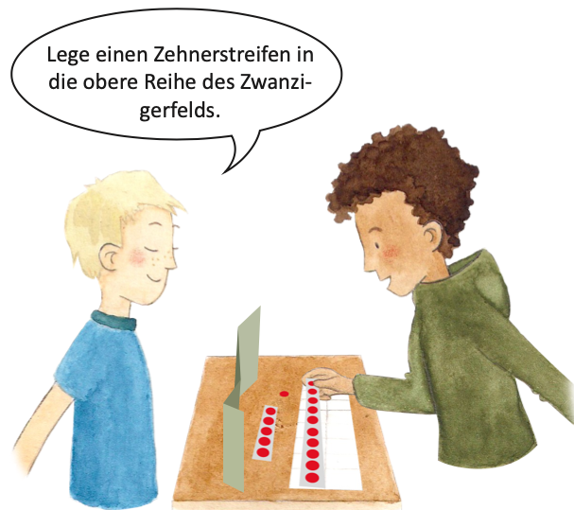
Darstellungen vernetzen
ÜBEN NACH DEM VIERPHASENMODELL
Das Kind beschreibt die Materialhandlung mit Sicht auf das Material.
Das Kind handelt am Material und spricht dazu.
1.
2.
Lege einen Zehnerstreifen in die obere Reihe.
Das Kind übt auf symbolischer Ebene; ggf. wird die Handlung in der Vorstellung aktiviert
Das Kind beschreibt die Materialhandlung ohne Sicht auf das Material.
3.
Lege einen Zehnerstreifen in die obere Reihe.
4.
(PIKAS, 2020, S. 51)
Notes:
Beim Üben nach dem Vierphasenmodell sollen anfängliche Handlungen am Material – wie im Video das Legen und Darstellen von Zahlen am Zwanzigerfeld – nach und nach zugunsten mentaler Vorstellungen abgelöst werden.
Es ist nicht nur ein geeignetes Werkzeug zur Übung, sondern eignet sich gleichzeitig auch zur Diagnose. Lässt sich die Lehrkraft Handlungen von einem Kind zu einer Zahl beschreiben (materialgestützt oder auch mental), kann sie auf diese Weise überprüfen, inwiefern das Kind Zahldarstellungen bereits im Kopf gespeichert hat und auch entsprechend sprachlich begleiten kann.
Mehr zum Vierphasenmodell finden Sie auch bei Wartha, S. & Schulz, A. (2014). Rechenproblemen vorbeugen. Cornelsen.

Slide 54
Darstellungen vernetzen
ÜBEN NACH DEM 4-PHASEN-MODELL
Das Kind beschreibt die Materialhandlung mit Sicht auf das Material.
Das Kind handelt am Material und spricht dazu.
1.
2.
Lege einen Zehnerstreifen in die obere Reihe.
Das Kind übt auf symbolischer Ebene; ggf. wird die Handlung in der Vorstellung aktiviert
Das Kind beschreibt die Materialhandlung ohne Sicht auf das Material.
3.
Lege einen Zehnerstreifen in die obere Reihe.
4.
(PIKAS, 2020, S. 51)
Notes:
Phase 1

Slide 55
Darstellungen vernetzen
ÜBEN NACH DEM VIERPHASENMODELL
Das Kind handelt am Material und spricht dazu.
Ich stelle die 14 dar.
Dafür lege ich erst einen Zehnerstreifen und dann noch 4 Plättchen.
Notes:
In Phase 1 operiert das Kind mit Material, das für die aufzubauende Vorstellung geeignet erscheint. Für die nicht zählende Zahldarstellung bietet sich hier das Zwanzigerfeld mit einzelnen Plättchen und/oder zusätzlich mit Fünfer- und Zehnerstreifen an. Das Kind handelt an konkretem Material und beschreibt die Handlung.

Slide 56
Darstellungen vernetzen
ÜBEN NACH DEM 4-PHASEN-MODELL
Das Kind beschreibt die Materialhandlung mit Sicht auf das Material.
Das Kind handelt am Material und spricht dazu.
1.
2.
Lege einen Zehnerstreifen in die obere Reihe.
Das Kind übt auf symbolischer Ebene; ggf. wird die Handlung in der Vorstellung aktiviert
Das Kind beschreibt die Materialhandlung ohne Sicht auf das Material.
3.
Lege einen Zehnerstreifen in die obere Reihe.
4.
(PIKAS, 2020, S. 51)
Notes:
Phase 2

Slide 57
Darstellungen vernetzen
ÜBEN NACH DEM VIERPHASENMODELL
Das Kind beschreibt die Materialhandlung mit Sicht auf das Material.
Jetzt legst du die 14 für mich.
Lege einen Zehnerstreifen in die obere Reihe.
Lege dann noch 4 Plättchen.
Notes:
In Phase 2 beschreibt das Kind einem anderen Kind die Handlung mit Sicht auf das Material (PIKAS, 2020, S. 50).

Slide 58
Darstellungen vernetzen
ÜBEN NACH DEM VIERPHASENMODELL
Das Kind beschreibt die Materialhandlung mit Sicht auf das Material.
Das Kind handelt am Material und spricht dazu.
1.
2.
Lege einen Zehnerstreifen in die obere Reihe.
Das Kind übt auf symbolischer Ebene; ggf. wird die Handlung in der Vorstellung aktiviert
Das Kind beschreibt die Materialhandlung ohne Sicht auf das Material.
3.
Lege einen Zehnerstreifen in die obere Reihe.
4.
(PIKAS, 2020, S. 51)
Notes:
In Phase 3 beschreibt das Kind die Handlung ohne Sicht auf das Material. Das bedeutet, es ist darauf angewiesen, sich den Prozess am Material vorstellen zu können.

Slide 59
Darstellungen vernetzen
ÜBEN NACH DEM VIERPHASENMODELL
Das Kind beschreibt die Materialhandlung mit Sicht auf das Material.
Das Kind handelt am Material und spricht dazu.
1.
2.
Lege einen Zehnerstreifen in die obere Reihe.
Das Kind übt auf symbolischer Ebene; ggf. wird die Handlung in der Vorstellung aktiviert
Das Kind beschreibt die Materialhandlung ohne Sicht auf das Material.
3.
Lege einen Zehnerstreifen in die obere Reihe.
4.
(PIKAS, 2020, S. 51)
Notes:
In Phase 4 arbeitet das Kind dann auf der symbolischen Ebene und ruft die Handlung ggf. in der Vorstellung wieder ab (PIKAS, 2020, S. 51).

Slide 60
Darstellungen vernetzen
KERNBOTSCHAFT
Lernende brauchen Gelegenheiten, Strukturen in Zahldarstellungen und Materialien zu entdecken, zu beschreiben und zu nutzen.

Slide 61
Darstellungen vernetzen
ERINNERUNG: VERSCHIEDENE DARSTELLUNGSFORMEN
Ich lege
sieben Plättchen.
(In Anlehnung an PIKAS, 2020, S.20)
Im Unterricht geht es darum, zwischen den Darstellungsformen zu wechseln und diese untereinander zu vernetzen.
Notes:
Ziel ist es, dass die Lernenden durch ausreichend Gelegenheiten die verschiedenen Darstellungen von Zahlen (Handlung, Bild, Sprache, Mathesprache) kennenlernen und kontinuierlich miteinander vernetzen, indem sie diese einander zuordnen, in Beziehung setzen und ihr Vorgehen sprachlich begleiten.
Denn für ein tragfähiges Verständnis ist es wenig hilfreich, sich nur das geschriebene Zahlsymbol (Mathesprache) zu merken (Orientierungsrahmen „Arithmetische Basiskompetenzen“, https://pikas.dzlm.de/node/2410)
(vgl. auch PIKAS, 2020, S. 20-21; S. 48-49).
In allen Bereichen des Mathematikunterrichts, in allen Themenfeldern ist die Beachtung der verschiedenen Darstellungsebenen grundlegend.
Typische Trugschlüsse einfliegen lassen und erläutern. WICHTIG: Abgrenzung VERNETZUNG der Darstellungsebenen zum EIS-Prinzip von Bruner, bei dem die enaktive und ikonische Ebene einmal durchschritten wurden, hier ist aber gemeint, dass immer wieder auch enaktive und ikonische Darstellungen sowie Versprachlichungen vorgenommen werden.

Slide 62
Hintergrundinfos
HINWEISE ZUR DARSTELLUNGSVERNETZUNG
Was unterscheidet die Darstellungsvernetzung vom EIS-Prinzip?
Viele meinen, es sei das Gleiche, aber zwei Gedanken werden expliziter:
EIS-Prinzip (Enaktiv – ikonisch – symbolisch): Enaktive – ikonische – symbolische Ebene werden nacheinander durchschritten und die symbolische Ebene ist das oberste Ziel. Die sprachliche Ebene wird kaum beachtet.
Typisches Missverständnis: einmaliges Durchschreiten reicht, das Symbolische ist der „Endzustand“.
Darstellungsvernetzung: Darstellungen eines Lerngegenstandes müssen explizit vernetzt werden, d. h. Lernende sprechen darüber, wie man die mathematischen Strukturen in der je anderen Darstellung sieht, wie sie sich zuvor gelegte Aufgaben im Kopf vorstellen können. Die Sprache hilft, die Darstellungen zu vernetzen.
Denn: Nebeneinanderstellen reicht nicht, Vernetzen tun die Kinder nicht von selbst.
Notes:
Diese Folie muss nicht „gezeigt“ werden. Jedoch ist es wichtig, die Unterscheidung den Teilnehmenden zu verdeutlichen und dass nach unserem Verständnis die Darstellungsvernetzung MEHR ist, als nach dem EIS-Prinzip Unterricht zu gestalten.
Denn es geht es eben nicht um eine Abfolge und die symbolische Ebene ist auch nicht das „Ziel“ , sondern alle Ebenen müssen immer und kontinuierlich Berücksichtigung finden und vernetzt werden, um tragfähige Vorstellungen aufzubauen, zu festigen und zu erweitern.

Slide 63
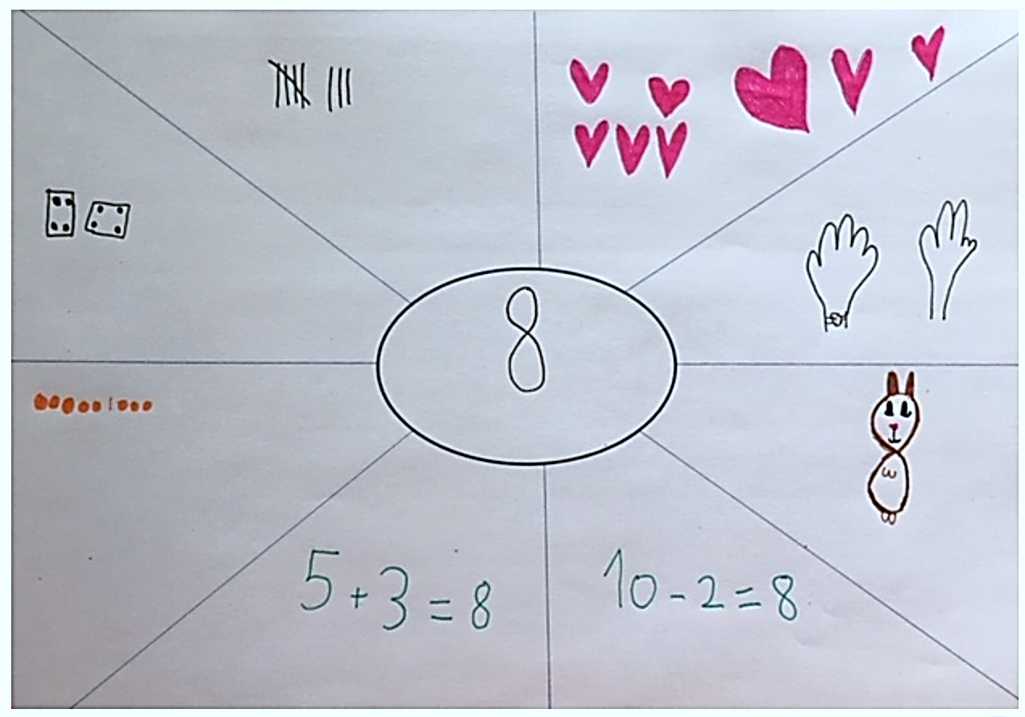
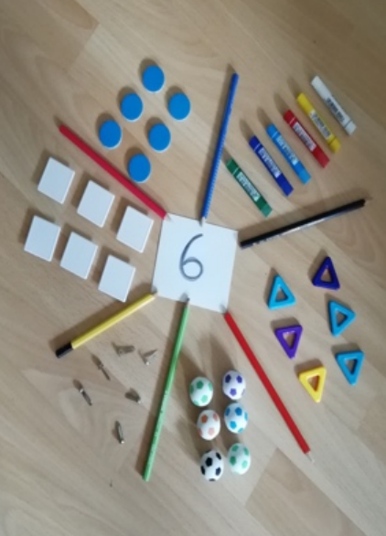
Darstellungen vernetzen
VERSCHIEDENE DARSTELLUNGEN ZU ZAHLEN FINDEN
Gestalte eine Zahlensonne. Lege/Schreibe und male alles auf, was dir zur Zahl ___ einfällt.
Erkläre, warum deine Darstellungen zur Zahl passen.
(pikas-kompakt.dzlm.de/node/41)
Notes:
Die Aufgabe „Zahlensonne“ fordert die Kinder heraus, möglichst viele verschiedene Darstellungen (Plättchen, Würfelzahlen, Strichliste, Fingerbilder, Gegenstände, etc.) zu einem Zahlsymbol zu finden und aufzuzeichnen. D. h. es wird überprüft, inwiefern das Kind Zahlen verschieden darstellen und diese Darstellungen miteinander vernetzen kann. Dabei ist darauf zu achten, dass das Kind sich in einem passenden Zahlraum bewegen kann.
Durch die eigene Zahlensuche und den Austausch mit anderen Kindern, wird ihnen dabei die Gelegenheit gegeben, Erfahrungen mit Zahlen im Alltag zu sammeln, verschiedene Zahlaspekte und Darstellungsweisen kennenzulernen und zu festigen. Die Kinder sollten immer wieder dazu angeregt werden, zum einen die Darstellungen zu beschreiben, aber auch zu erklären, warum die Darstellungen genau zu ihrer Zahl passen und dabei auch die Darstellungen der anderen Kinder zu betrachten (und so evtl. weitere Darstellungen in ihr Repertoire aufzunehmen).

Slide 64
Darstellungen vernetzen
DARSTELLUNGEN VON ZAHLEN EINANDER ZUORDNEN
((
Warum passen die Karten nicht zusammen?
Warum passen die Karten zusammen?
Welche Zahl ist auf der Karte dargestellt? Woran erkennst du das?
Was müsste man verändern, damit die Karte zu der Zahl passt?
(https://pikas.dzlm.de/node/1632)
Notes:
Auch in dieser Aktivität aus der Mathekartei sollen die Kinder erklären und beschreiben, warum eine Darstellung zu einer anderen Zahldarstellung passt. Die Karten können (anschließend) für Zuordnungs- und Gedächtnisspiele eingesetzt werden. (z. B. „Finde alle Bilder, die zur Zahl x passen.“)
Im Unterricht könnte auch schon der Prozess des eigenen Herstellens der Karten eine gute Aktivität sein, um sich im Darstellen von Zahlen zu üben. So können eigene Darstellungsquartetts erstellt werden, um anschließend über die Darstellung der eigenen Zahlen oder von anderen Kindern ins Gespräch zu kommen. („Anna hat zur Zahl 5 diese Ideen gesammelt. Was fällt dir zur Zahl x ein?“)
Zahlen darstellen bis 20 (Karten mit Zahldarstellungen): https://pikas.dzlm.de/node/1539
Ein vorbereitendes Lernvideo finden Sie auch hier: https://mahiko.dzlm.de/node/349.

Slide 65
Darstellungen vernetzen
KERNBOTSCHAFT
Lernende brauchen Gelegenheiten, Zahlen mit geeigneten Materialien unterschiedlich darzustellen und darüber zu sprechen.

Slide 66
Gliederung
Bedeutung und Kompetenzerwartungen
Grundvorstellungen besitzen
Darstellungen vernetzen
Zahlbeziehungen nutzen
Reflexion und Erprobungsauftrag
Notes:
Die in den Darstellungen erkannten und genutzten Strukturen sind auch grundlegenden um Zahlbeziehungen zu erkennen und zu verdeutlichen. Das Erkennen und Nutzen dieser Zahlbeziehungen ist ein weiterer zentraler Aspekt eines tragfähigen Zahlverständnisses.
Im folgenden Punkt der Veranstaltungen soll aufgezeigt werden, wie die damit verbundenen Kompetenzen mit entsprechenden Aktivitäten angeregt und gefördert werden können.

Slide 67
Hintergrundinfos
HINWEISE ZU DEN FOLIEN 68-78
Kernbotschaften (Folie 78):
Lernende brauchen Gelegenheiten, Beziehungen zwischen Zahlen zu entdecken, zu beschreiben und zu nutzen.
Folien 68-71: Zahlen zerlegen – Auf diesen Folien wird die Teile-Ganzes-Beziehung erläutert. Zahlen lassen sich in unterschiedliche Teilmengen zerlegen und wieder zusammensetzen. Über die Einsichten in die Zerlegbarkeit von Zahlen bekommen Kinder Einblick in Zahlbeziehungen, die sie auch später fürs (geschickte) nicht zählende Rechnen benötigen.
Folien 72-75: Beim Vergleichen von Zahlen werden Zahlen zueinander in Beziehung gesetzt. Zahlen können als Anzahlen, aber auch als Positionen miteinander verglichen werden. Diese Kompetenzen sind auch zur Orientierung in den erweiterten Zahlräumen notwendig.
Folie 76: Aktivität
Folie 77: Beim Ordnen von Zahlen an der Zahlenreihe bis 20 werden Strukturen wie z. B. die 5er-Struktur genutzt. Die gewonnenen Erkenntnisse lassen sich (auch im erweiterten Zahlraum) auf den Zahlenstrahl übertragen.

Slide 68
Zahlbeziehungen nutzen
Grund-vorstellungen besitzen
Darstellungen vernetzen
Zahl-beziehungen
nutzen
Notes:
Unter dem Aspekt „Zahlbeziehungen nutzen“ werden zu den folgenden Teilaspekten unterrichtspraktische Hinweise gegeben:
Zahlen zerlegen (Teile-Ganzes Beziehung)
Zahlen vergleichen und ordnen (Relationale Beziehungen)

Slide 69
Zahlbeziehungen nutzen
TEILE-GANZES-BEZIEHUNG – ZAHLEN ZERLEGEN
Zahlen können in Teile zerlegt und wieder zusammengesetzt werden.
das Ganze
zerlegen
die Teile
(https://mahiko.dzlm.de/node/108)
Notes:
Gerade die Teile-Ganzes-Beziehungen, also die flexiblen, mentalen Vorstellungen dass Zahlen aus zwei oder mehreren Zahlen zusammengesetzt werden können, sind für den Unterricht von besonderer Bedeutung (Gaidoschik, 2010).
Denn das Verständnis und die Nutzung der Teile-Ganzes-Beziehungen sind eine wichtige Grundlage dafür, dass die Beziehung zwischen einer Zahl (dem Ganzen) und ihren Teilen numerisch erfasst werden kann (PIKAS, 2020, S. 22) und diese Einsicht auch für die Addition und Subtraktion grundlegend ist.

Slide 70
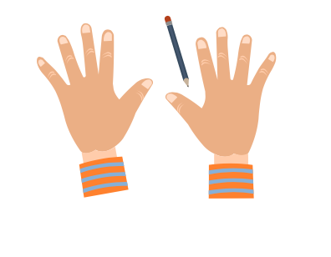
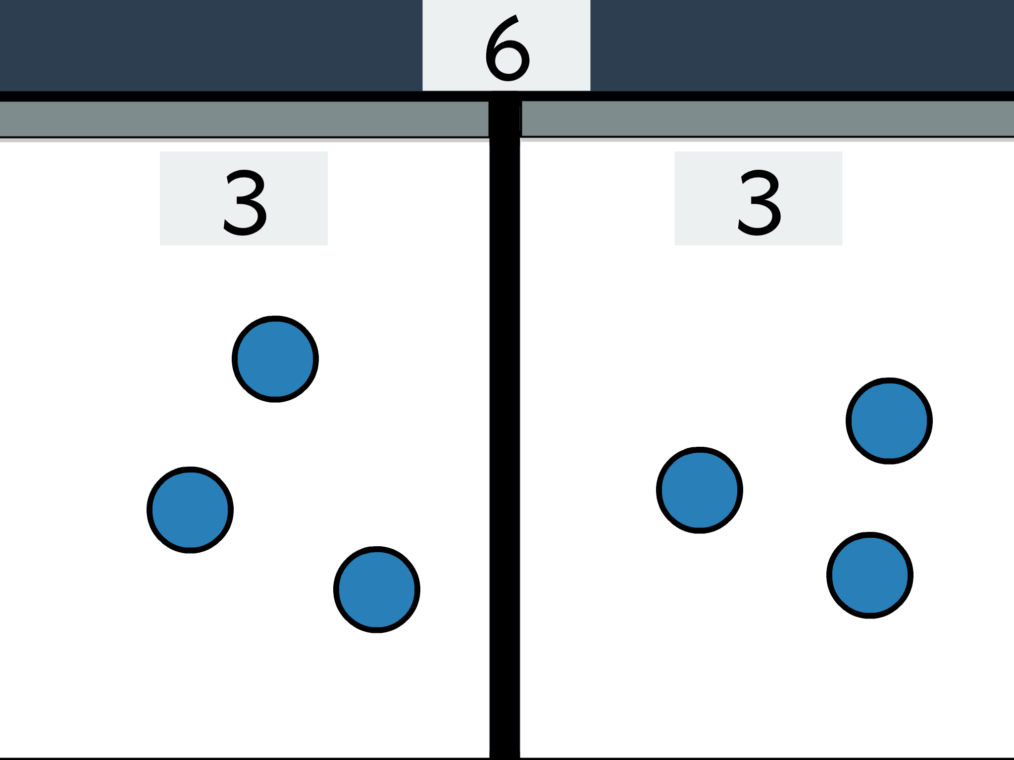
Zahlbeziehungen nutzen
TEILE-GANZES-BEZIEHUNG – ZAHLEN ZERLEGEN
Plättchen werfen
Rechentablett
Fingerbilder zerlegen
(https://mahiko.dzlm.de/node/108)
Notes:
Die Zerlegung von Zahlen kann im Unterricht mit unterschiedlichen Materialien dargestellt werden. So entstehen durch das Werfen von Wendeplättchen rote und blaue Teilmengen, die zu einer Gesamtmenge zusammengefasst werden können. Oder mit der App „Rechentablett“ kann eine linke und eine rechte Teilmenge entstehen, die ebenfalls zu einer Gesamtmenge zusammengelegt werden kann (ähnlich wie bei einer Schüttelbox).
Auch Fingerbilder können dabei helfen, zwei Teilmengen zu verdeutlichen (Finger rechts vom Bleistift und Finger links vom Bleistift).

Slide 71
Zahlbeziehungen nutzen
TEILE-GANZES-BEZIEHUNG – ZAHLEN ZERLEGEN
Wie viele Finger siehst du?
Sind es immer gleich viele? Warum?
(https://pikas-mi.dzlm.de/node/122)

Slide 72
Zahlbeziehungen nutzen
RELATIONALE BEZIEHUNGEN – ZAHLEN VERGLEICHEN
Anzahlen
Positionen
6 < 7
0
5
6
7
10
Notes:
Beim Vergleichen von Zahlen werden Zahlen zueinander in Beziehung gesetzt. Zahlen können dabei als Anzahlen („6 ist kleiner, weil 6 ist 1 weniger als 7.“) , aber auch als Positionen („Die 6 ist kleiner, weil die 6 vor der 7 auf dem Zahlenstrahl liegt.“) miteinander verglichen werden.

Slide 73
Zahlbeziehungen nutzen
RELATIONALE BEZIEHUNGEN – ZAHLEN VERGLEICHEN
Wie viele Plättchen mehr hast du?
Wo siehst du, dass du mehr hast?
(https://pikas.dzlm.de/node/1632)
Notes:
Relationale Beziehungen, wie „mehr“, „weniger“, „wieviel mehr“ können z. B. durch das Spiel „Hamstern“ gefordert und gefördert werden. Bei diesem Spiel würfeln zwei Kinder abwechselnd mit einem Würfel. Je nach Augenzahl legt das erste Kind die passende Plättchenanzahl in seine vertikale Reihe von unten nach oben. Das zweite Kind würfelt ebenfalls und legt die entsprechende Anzahl an Plättchen genauso. Danach schauen die Kinder, wer von ihnen mehr Plättchen hat. „Du hast zwei Plättchen mehr als ich.“ „Ich habe zwei Plättchen weniger als du.“ Die Plättchen, die auf der einen Seite mehr sind, dürfen von dem Kind „gehamstert“ werden.
Wichtig dabei ist, dass die Kinder immer wieder dazu angeregt werden, zu versprachlichen, wer von ihnen mehr oder weniger Plättchen hat oder ob sie gleich viele haben. Zur Unterstützung können die Plättchen auch in ein Zwanzigerfeld gelegt und über diese Darstellung verglichen werden (vgl. Mahiko Übung „Wer hat mehr“ https://mahiko.dzlm.de/node/112)

Slide 74
Zahlbeziehungen nutzen
RELATIONALE BEZIEHUNGEN – ZAHLEN VERGLEICHEN
Vergleiche die Zahlen. Was fällt dir auf?
Acht ist um vier kleiner als zwölf.
(https://mahiko.dzlm.de/node/112)
Notes:
Wird die relationale Beziehung von Zahlen am Zahlenstrahl in den Blick genommen, wird nicht die Anzahl sondern ihre Position verglichen. Dafür müssen Zahlen auf dem Zahlenstrahl als Positionen gedeutet werden und ihre Positionen in Beziehung gesetzt werden. („Die Zahl 8 ist um 4 kleiner als 12, weil sie „4“ vor der 12 liegt.“)

Slide 75
Zahlbeziehungen nutzen
RELATIONALE BEZIEHUNGEN – ZAHLEN VERGLEICHEN
Spiel „Zahlen treffen“
5
8
Welche Zahlen kannst du auf keinen Fall erreichen? Warum?
Welche Zahl musst du würfeln, um die Zahl 5 zu treffen?
(https://mahiko.dzlm.de/node/112)
Notes:
Auch das Spiel Zahlentreffen ermöglicht es, relationale Beziehung zu entdecken und zu festigen.
Mischen Sie zunächst die Zahlenkarten und decken Sie anschließend zwei Zahlenkarten auf. Legen Sie die beiden Plättchen auf die Felder 0 und 10 auf der Zahlenreihe.
Das Kind beginnt und würfelt. Es kann nun mit einem der Plättchen der gewürfelten Augenzahl entsprechend nach links oder rechts ziehen, um möglichst eine der aufdeckten Zahlenkarten auf dem Spielfeld zu treffen. Dabei muss es die Augenzahl vollständig in eine Richtung gehen und das Plättchen darf nicht das Spielfeld verlassen. Hat es eine Zahl getroffen, gewinnt es die entsprechende Zahlenkarte. Nun wird eine neue Zahlenkarte aufgedeckt und Sie würfeln. Kann in einem Spielzug keine Zahl getroffen werden, wird lediglich ein Plättchen entsprechend der gewürfelten Augenzahl gesetzt. Es können auch zwei Plättchen auf einer Zahl liegen. Liegt ein Plättchen bereits auf einer neu aufgedeckten Zahl, wird diese Zahlenkarte wieder unter den Kartenstapel geschoben und eine neue Zahl wird aufgedeckt. Ziel des Spiels ist es, möglichst viele Zahlenkarten zu gewinnen (in Anlehnung an eine Spielidee von Nührenbörger & Tubach, 2012).

Slide 76
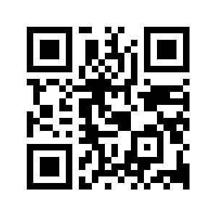
Zahlbeziehungen nutzen
Schauen Sie sich das Spiel „Zahlen treffen“ noch einmal genau an und spielen Sie es im Tandem.
https://mahiko.dzlm.de/node/106
Welche Vorkenntnisse benötigen die Kinder, um die Übung ausführen zu können?
Welche Schwierigkeiten („typische“ Fehler) könnten auftreten?
Welche Kompetenzen können bei den Kindern beobachtet und/oder gefördert werden?
Wie würden Sie diese Übung sprachlich begleiten? [(Vorbild)Sprache der Lehrkraft, Fachbegriffe, Wortspeicher]
Notes:
Kurze Selbsterfahrung
Spielanleitung und Material auf der digitalen Pinnwand

Slide 77
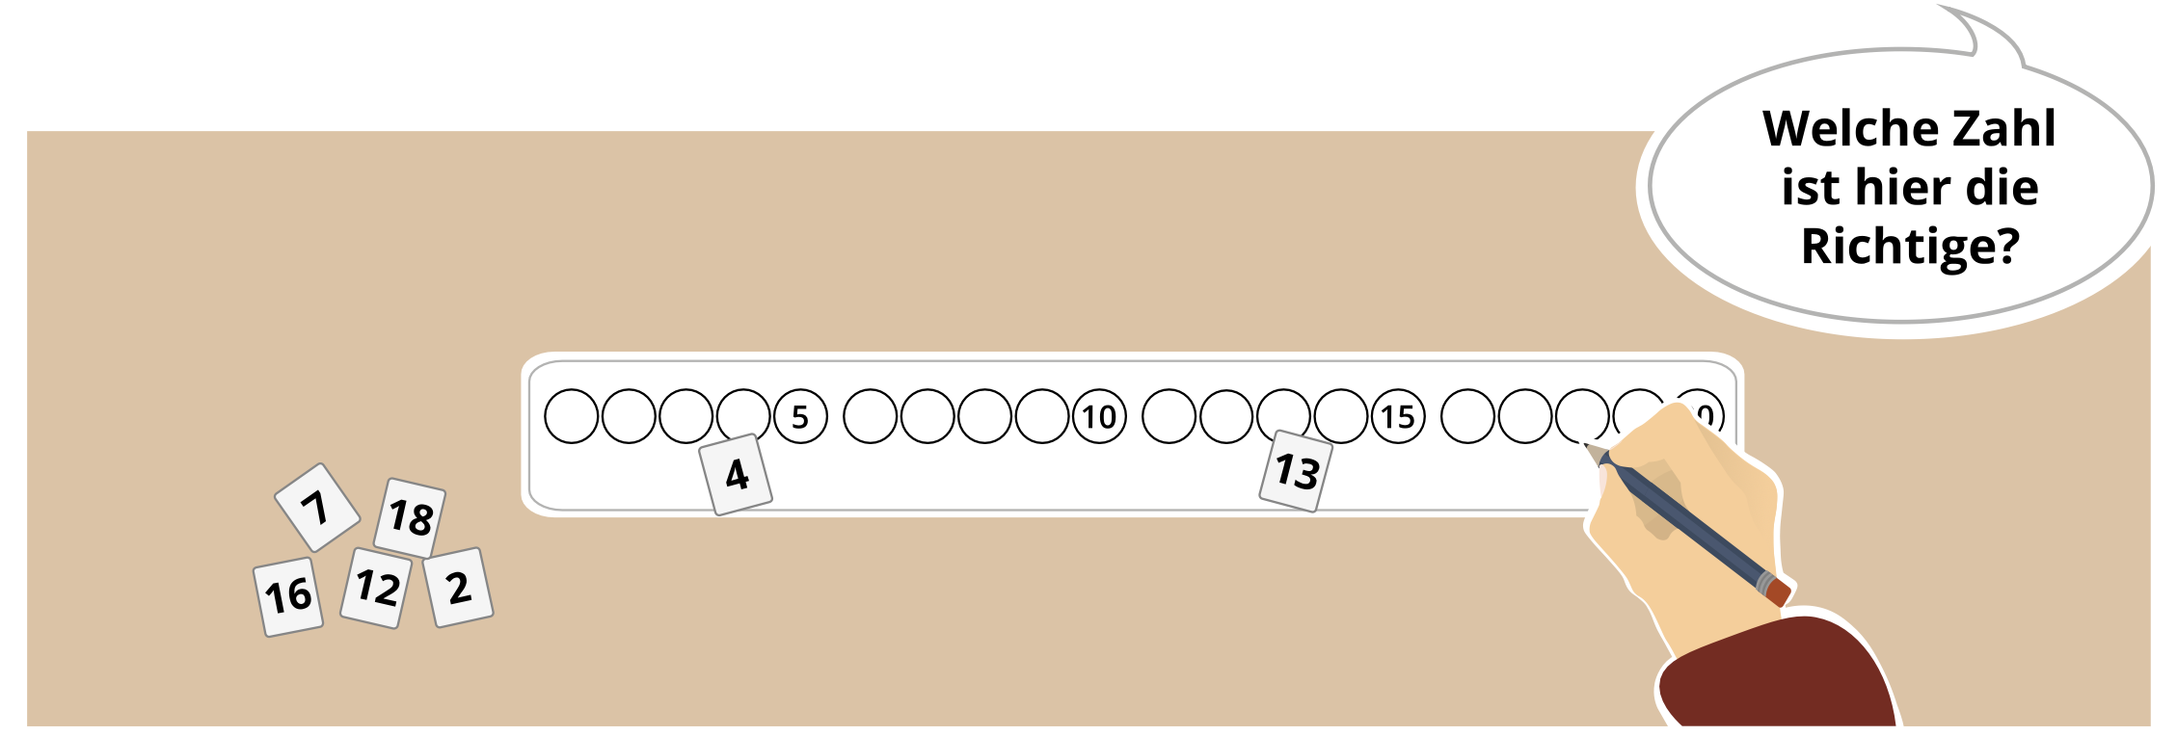
Zahlbeziehungen nutzen
RELATIONALE BEZIEHUNGEN – ZAHLEN ORDNEN
Welche Zahl kommt nach der 15?
Woher weißt du das?
Welche Zahl ist der Vorgänger von ...?
Welche Zahlen können dir helfen?
(https://mahiko.dzlm.de/node/112)
Notes:
Bei dieser Übung sollen Zahlen auf Zahlenkarten innerhalb der Zahlenreihe bis 20 eingeordnet/positioniert werden. Auch die umgekehrte Vorgehensweise ist dabei möglich, sodass das Kind einer gewählten Position eine Zahlenkarte zuordnet. Strukturen der Zwanzigerreihe, beispielsweise die 5er-Strukturierung, sollen dabei genutzt werden. Je nach Kompetenzen der Kinder kann auch mit einer leeren Zahlenreihe gearbeitet werden.

Slide 78
Zahlbeziehungen nutzen
KERNBOTSCHAFT
Lernende brauchen Gelegenheiten, Beziehungen zwischen Zahlen zu entdecken, zu beschreiben und zu nutzen.

Slide 79
Gliederung
Bedeutung und Kompetenzerwartungen
Grundvorstellungen besitzen
Darstellungen vernetzen
Zahlbeziehungen nutzen
Reflexion und Erprobungsauftrag

Slide 80
Hintergrundinfos
ANMERKUNGEN ZUR AKTIVITÄT AUF FOLIE 81
Ziel: Kritische Reflexion des eigenen Unterrichts, Nachdenken über mögliche Modifikationen
Hinweise zur Durchführung:
Austausch guter Ideen untereinander
Abgleich des eigenen Vorgehens mit den Kernbotschaften des Moduls: Wie ausführlich und mit welchen Aufgabenstellungen werden im eigenen Unterricht (in Schulbüchern und eingesetzten Materialien) folgende Punkte einbezogen?
Grundvorstellungen aufbauen
Darstellungen vernetzen
Zahlbeziehungen nutzen
Überprüfen Sie, inwieweit im Sinne des Spiralprinzips von Anfang an auf die Entwicklung eines tragfähigen Zahlverständnisses geachtet wird.

Slide 81
Reflexion und Erprobungsauftrag
Nehmen Sie Ihren eigenen Unterricht kritisch in den Blick. Tauschen Sie sich darüber aus, inwieweit Sie den langfristigen Aufbau eines tragfähigen Zahlverständnisses bereits berücksichtigen.
Inwiefern erhalten die Lernenden Gelegenheiten, …
Vorstellungen zu Zahlen aufzubauen und dabei neben dem ordinalen vor allem der kardinale Aspekt gefördert wird?
an geeigneten Materialien Strukturen in Darstellungen wahrzunehmen?
verschiedene Darstellungen zu vernetzen und über ihre Passung zu sprechen?
Beziehungen zwischen Zahlen zu entdecken und zu nutzen?
Welche Aufgaben, die Sie aktuell einsetzen, müssen Sie ggf. modifizieren und welche würden Sie (jetzt) zusätzlich hinzuziehen?

Slide 82
Hintergrundinfos
ANMERKUNGEN ZUR AKTIVITÄT AUF FOLIE 84
Ziel: Kritische Reflexion des eigenen Unterrichts, Nachdenken über mögliche Modifikationen
Hinweise zur Durchführung:
Austausch guter Ideen untereinander
Abgleich des eigenen Vorgehens mit den Kernbotschaften des Moduls: Wie ausführlich und mit welchen Aufgabenstellungen werden im eigenen Unterricht (in Schulbüchern und eingesetzten Materialien) die Kernbotschaften berücksichtigt?
Lernende brauchen Gelegenheiten, Aktivitäten zum Bündeln und Entbündeln durchzuführen.
Die Lernenden brauchen Gelegenheiten, die Ziffern einer Zahl stellenwertgerecht zu deuten.
Lernende brauchen Gelegenheiten, die Sprech- und Schreibweise sowie andere Darstellungen von Zahlen zu verknüpfen, die die Strukturen des Zehnersystems verkörpern.
Lernende brauchen Gelegenheiten zur Thematisierung der unregelmäßigen Zahlwortbildung und zur materialgestützten Veranschaulichung der korrekten Sprechweise.
Lernende brauchen Gelegenheiten, größere strukturierte Anzahlen schnell zu erfassen.
Überprüfen Sie, inwieweit im Sinne des Spiralprinzips von Anfang an auf die Entwicklung des Stellenwertverständnisses geachtet wird.

Slide 83
Hintergrundinfos
ANMERKUNGEN ZUR AKTIVITÄT AUF FOLIE 84
Methodisches Vorgehen
Unabhängig von einer Online- oder Präsenzveranstaltung sollten den Lehrkräften das Mathematikbuch der Schule, die Handreichung dazu sowie/oder eingesetzte Materialien und Aufgabenstellungen vorliegen, um konkret daran den eigenen Unterricht kritisch in den Blick nehmen zu können.

Slide 84
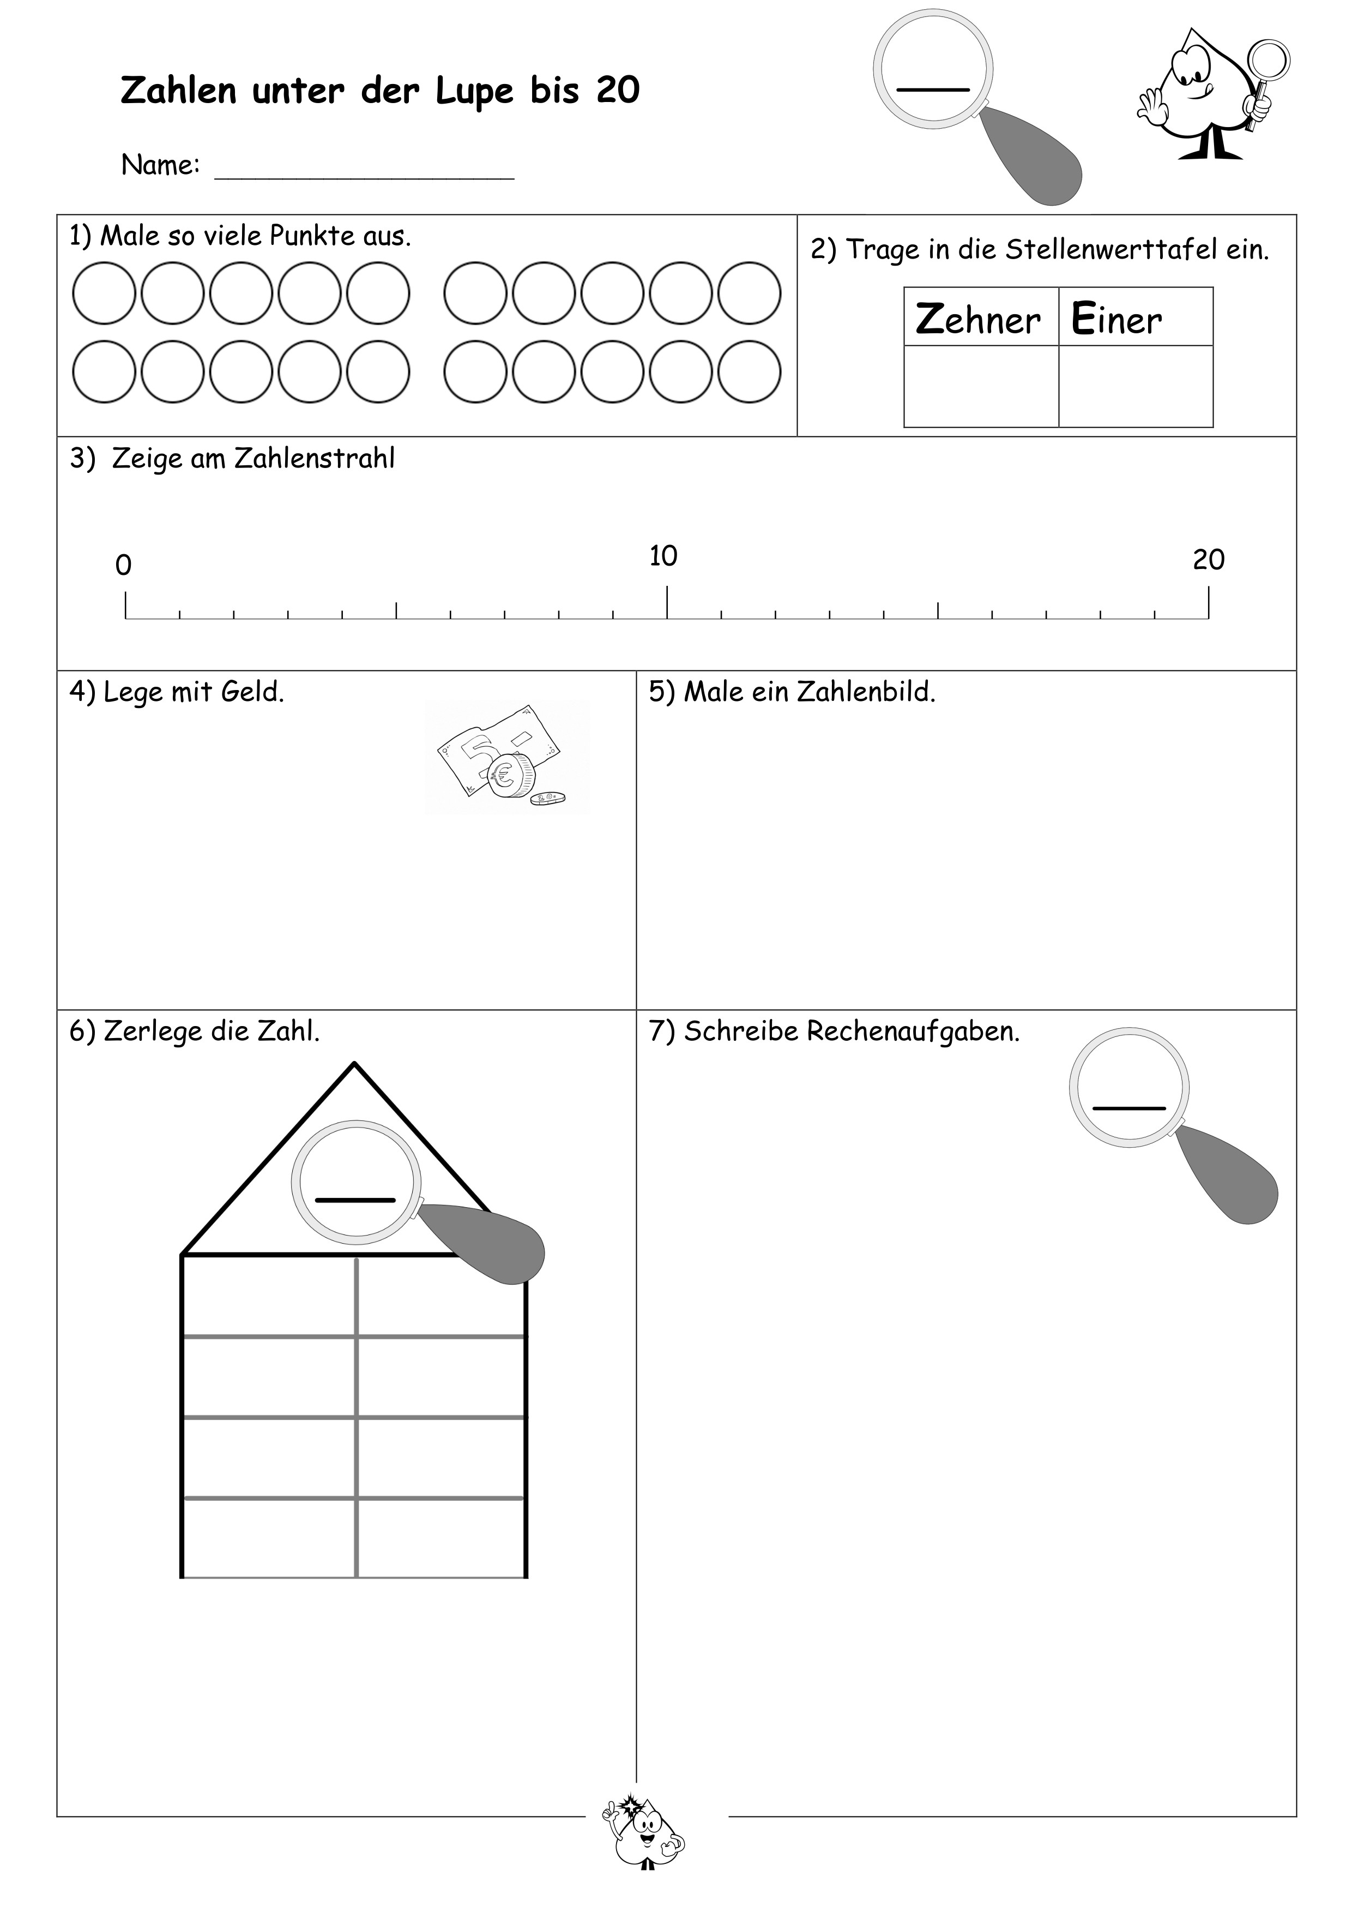
Reflexion und Erprobungsauftrag
Planen Sie konkret den Einsatz der Aktivität „Zahlen unter der Lupe“ in Ihrem Unterricht. Überlegen Sie, wann und wie Sie diese einsetzen wollen.
Welche Kompetenzen bzgl. eines tragfähigen Zahlverständnisses wollen Sie mit dieser Übung fördern?
Welche weiteren Einsichten wollen Sie erheben? Adaptieren Sie das Aufgabenformat passend für Ihre Lerngruppe.
Welche Schwierigkeiten („typische“ Fehler) könnten auftreten?
Formulieren Sie passende Beobachtungsaspekte für Ihren Unterricht.
(https://pikas.dzlm.de/node/1539)
Notes:
Das Format „Zahlen unter der Lupe“ (https://pikas.dzlm.de/node/1539) lässt sich dabei sehr gut an die entsprechende Zahlräume anpassen. Sowohl weitere Teilaufgaben als auch die Anpassung von Darstellungsmöglichkeiten sind möglich. Diese Adaptionen können in einer anschließenden Kurz-Reflexion zum Gegenstand des Austausches werden.

Slide 85
Reflexion und Erprobungsauftrag
Führen Sie die Übung „Zahlen unter der Lupe“ mit Ihrer Lerngruppe / mit einzelnen Kindern durch.
Leiten Sie daraus wichtige Erkenntnisse für Ihre Weiterarbeit ab.
Welche Beobachtungen konnten Sie machen?
Wie können Sie diese Beobachtungen für die Weiterarbeit mit diesen Kindern nutzen?
Notes:
Bis zur nächsten Veranstaltung setzen die Teilnehmenden die geplanten Aufgaben zum Format „Zahlen unter der Lupe“ um.

Slide 89
Literatur
Gaidoschik, M. (2010). Die Entwicklung von Lösungsstrategien zu den additiven Grundaufgaben im Laufe des 1. Schuljahres [Dissertation]. Universität Wien.
Hasemann, K. & Gasteiger, H. (2014). Anfangsunterricht Mathematik. Springer-Spektrum.
Ministerium für Schule und Bildung des Landes NRW (2021). Lehrpläne für die Primarstufe in Nordrhein-Westfalen. https://www.schulentwicklung.nrw.de/lehrplaene/upload/klp_PS/ps_lp_sammelband_2021_08_02.pdf
PIKAS (2011). Prävention von Rechenschwierigkeiten. Abgerufen am 24.08.2022 von https://pikas.dzlm.de/node/1943
PIKAS (2020). Rechenschwierigkeiten vermeiden. Hintergrundwissen und Unterrichtsanregungen für die Schuleingangsphase. Ministerium für Schule und Bildung des Landes Nordrhein-Westfalen (Hrsg.). https://pikas.dzlm.de/node/1219
Ruwisch, S. (2015). Wie die Zahlen im Kopf wirksam werden. Merkmale tragfähiger Zahlvorstellung. Grundschule Mathematik, 44, 4–5.
Wittmann, E.C. & Müller, G. (2009). Das Zahlenbuch. Handbuch zum Frühförderprogramm. Ernst Klett Verlag.

Slide 90
Literatur
BENUTZTES MATERIAL
Viele Aufgabenbeispiele entstammen dem Projekt PIKAS und seinen Partnerprojekten:
https://pikas-mi.dzlm.de/node/340 (Aktivitäten zur Zahlwortreihe und zum Zählen von Objekten)
https://mahiko.dzlm.de/node/347 (Zahlaspekte)
https://pikas.dzlm.de/node/1632 (Mathekartei: z. B. Wie viele Finger?, Darstellungsquartett, Hamstern)
https://pikas-kompakt.dzlm.de/node/41 (Zahlensonne)
https://mahiko.dzlm.de/node/106 (Zahlen treffen)
https://mahiko.dzlm.de/node/108 (Streifen zerschneiden, Plättchen werfen, Fingerbilder zerlegen)
https://pikas-mi.dzlm.de/node/122 (Fingerbilder Zahlen)
https://mahiko.dzlm.de/node/327 (Zahlen schnell legen)
https://pikas.dzlm.de/node/1539 (Zahlen unter der Lupe, ZR 20)

